Slide 1
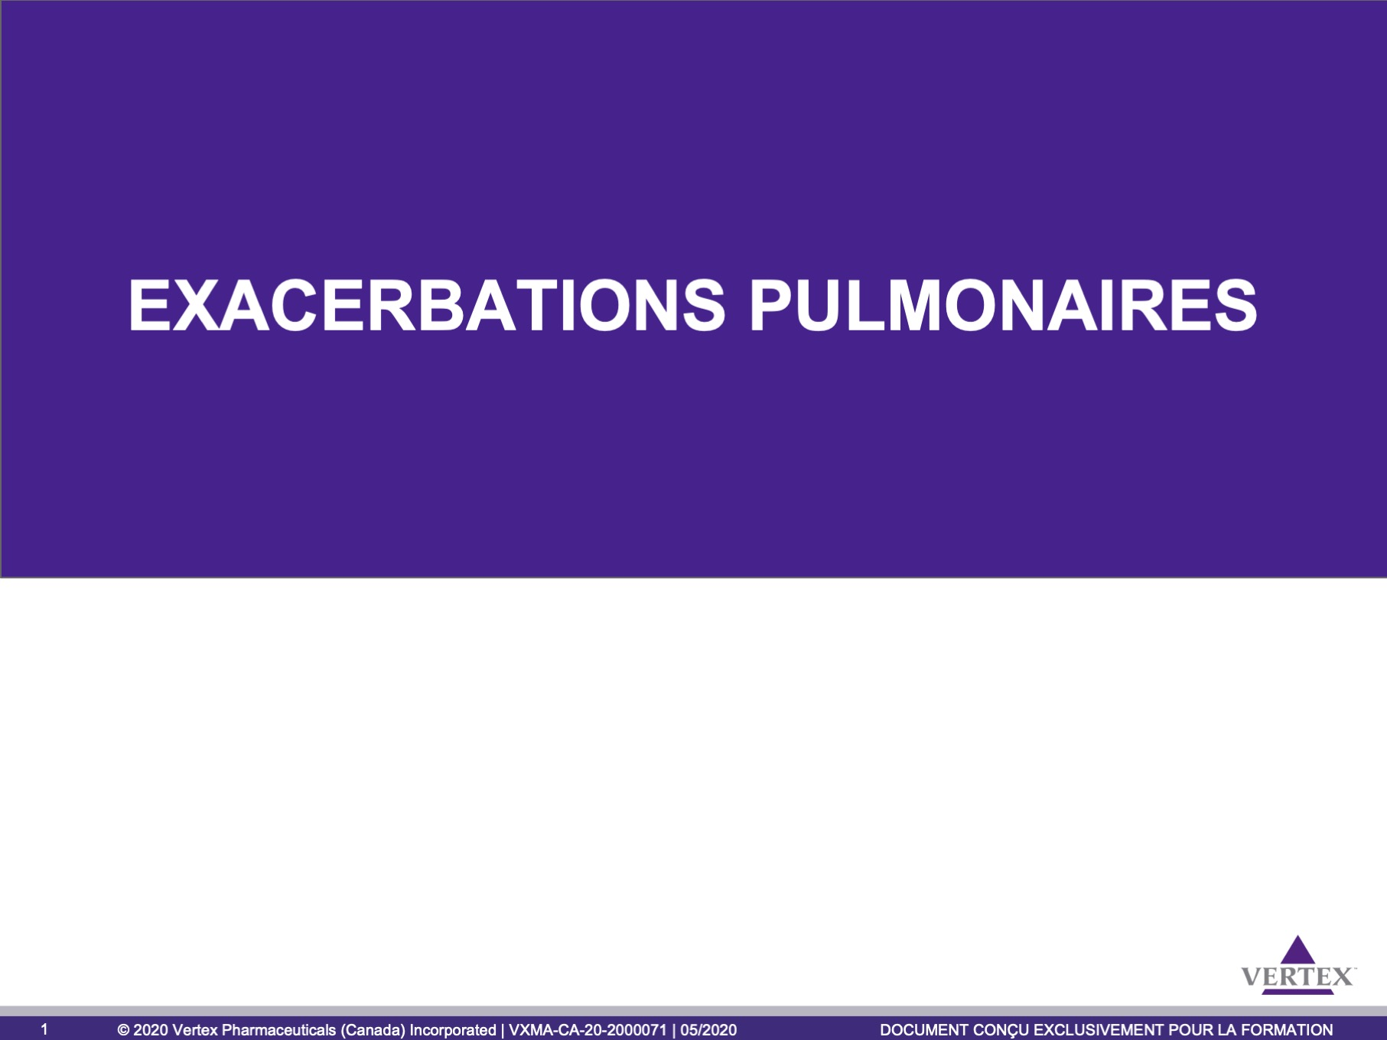

Slide 2
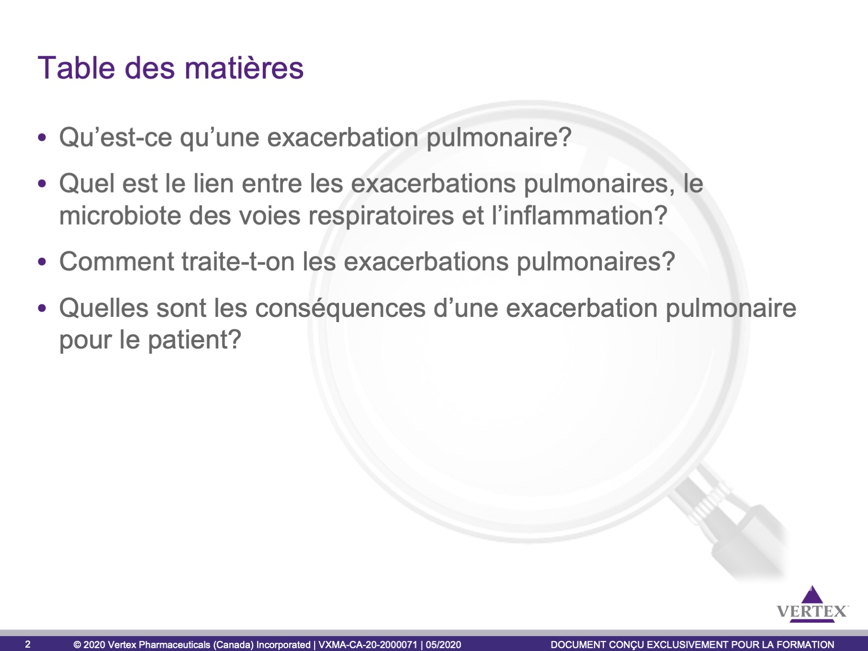
Notes:
Le jeu de diapositives portera sur les quatre principales questions présentées ci-dessus.

Slide 3
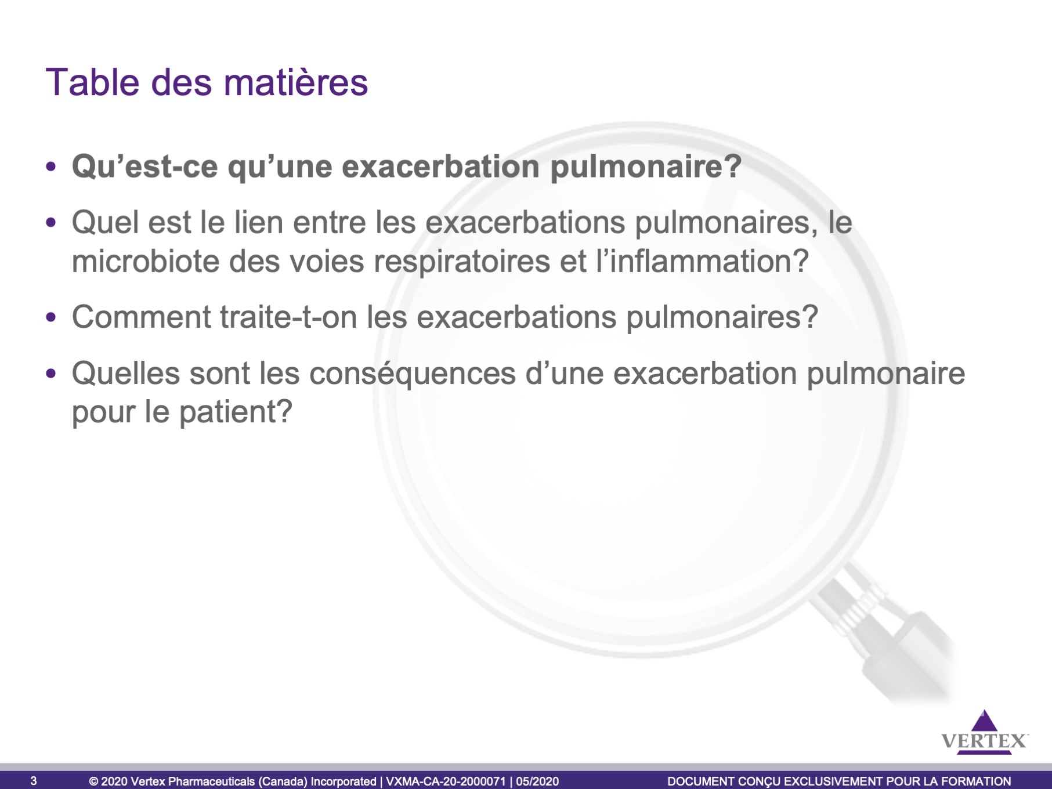
Notes:
Le jeu de diapositives portera sur les quatre principales questions présentées ci-dessus.

Slide 4
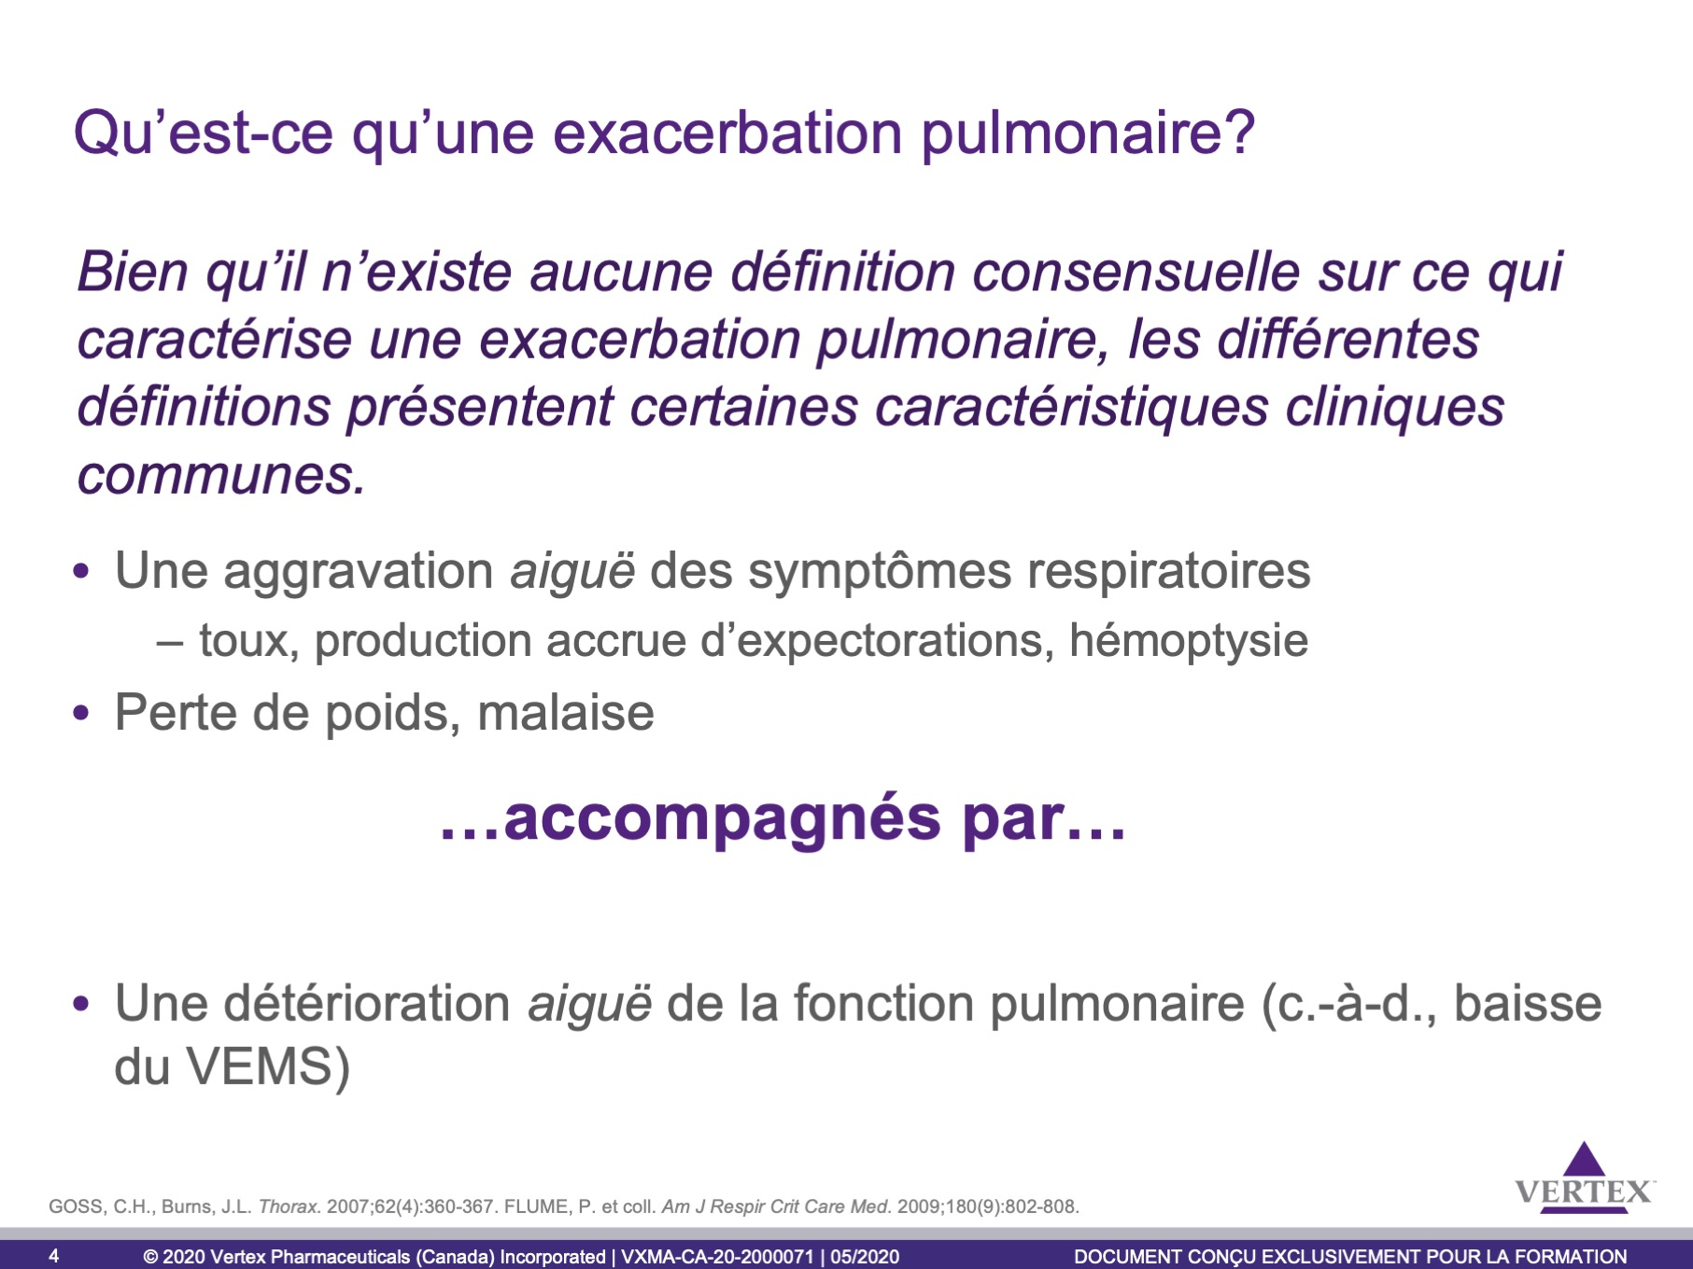
Notes:
D’après la définition standard, une exacerbation pulmonaire liée à la fibrose kystique se caractérise par une aggravation aiguë des signes et des symptômes de la maladie (y compris une perte de poids, une toux, une production accrue d’expectorations, une hémoptysie, un malaise, etc.) accompagnée par une détérioration aiguë de la fonction pulmonaire (c.-à-d., baisse du VEMS).

Slide 5
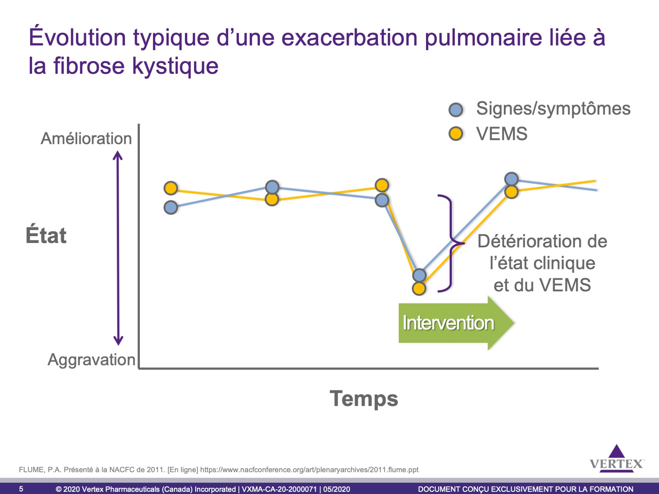
Notes:
La définition standard d’une exacerbation laisse croire qu’une personne peut se trouver dans un état stable pendant un moment pour ensuite présenter des signes et des symptômes de la maladie ainsi qu’une détérioration de la fonction pulmonaire – détérioration de l’état clinique et baisse du VEMS. À ce stade, une intervention doit être réalisée, et l’état de la personne se stabilise à nouveau.
Chez certains patients, la fonction pulmonaire se rétablit complètement (retour aux valeurs initiales), comme le montre une étude menée auprès de patients âgés de six ans et plus figurant dans la base de données sur la facturation du Seattle Children’s Hospital (2001 à 2006). Les données de spirométrie suivantes ont été utilisées : meilleur VEMS dans les 6 mois précédant l’hospitalisation (VEMS initial), VEMS au moment de l’hospitalisation ± 3 jours (VEMS à l’hospitalisation), VEMS au moment du congé de l’hôpital ± 3 jours (VEMS au congé de l’hôpital) et le meilleur VEMS dans les 3 mois suivant le congé de l’hôpital (VEMS du suivi). Les patients qui répondaient au traitement étaient ceux dont le VEMS au congé de l’hôpital ou le VEMS du suivi correspondait à au moins 95 % du VEMS initial; les patients qui ne répondaient pas au traitement étaient ceux qui n’avaient pas atteint ce seuil.
Référence
SANDERS, D.B., Hoffman, L.R., Emerson, J. et coll. « Return of FEV1 after pulmonary exacerbation in children with cystic fibrosis », Pediatr Pulmonol. 2010;45(2):127-134.

Slide 6
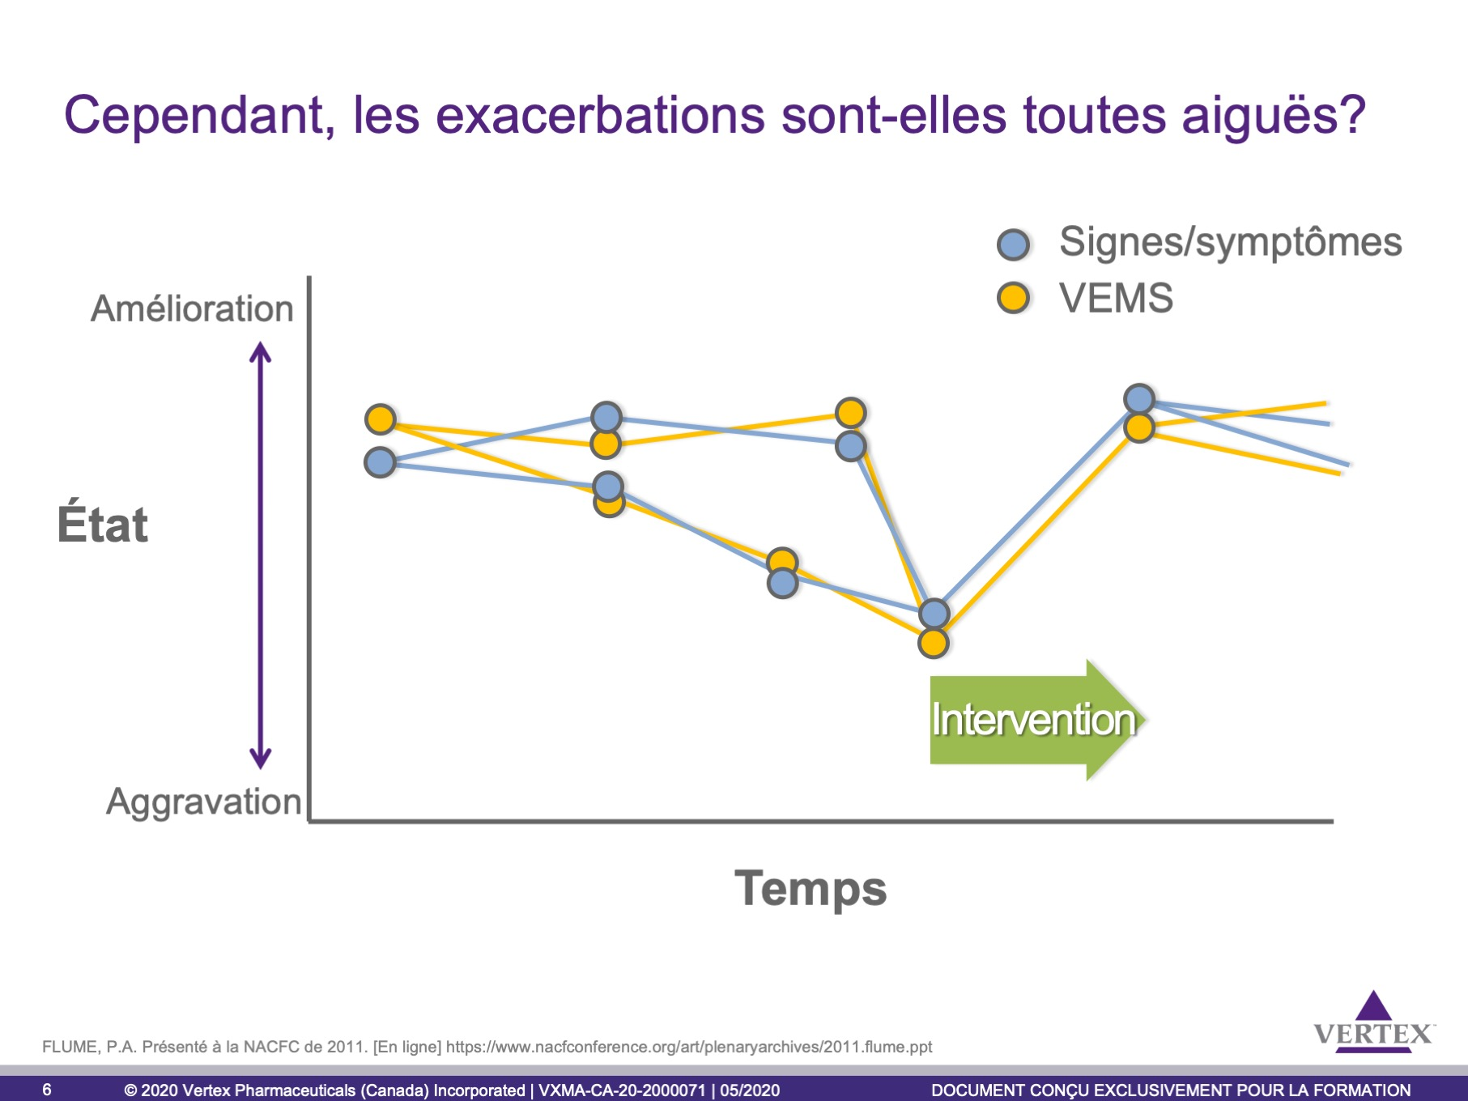
Notes:
Dans certains cas, les exacerbations ne sont pas « aiguës » et l’état du patient peut se dégrader graduellement au fil du temps (c.-à-d. que le patient se sent faible sans devenir subitement très malade). Le cas échéant, on estime qu’il s’agit d’une détérioration graduelle de la fonction pulmonaire. Comme pour les événements aigus, les patients sont traités, puis leur état s’améliore.

Slide 7
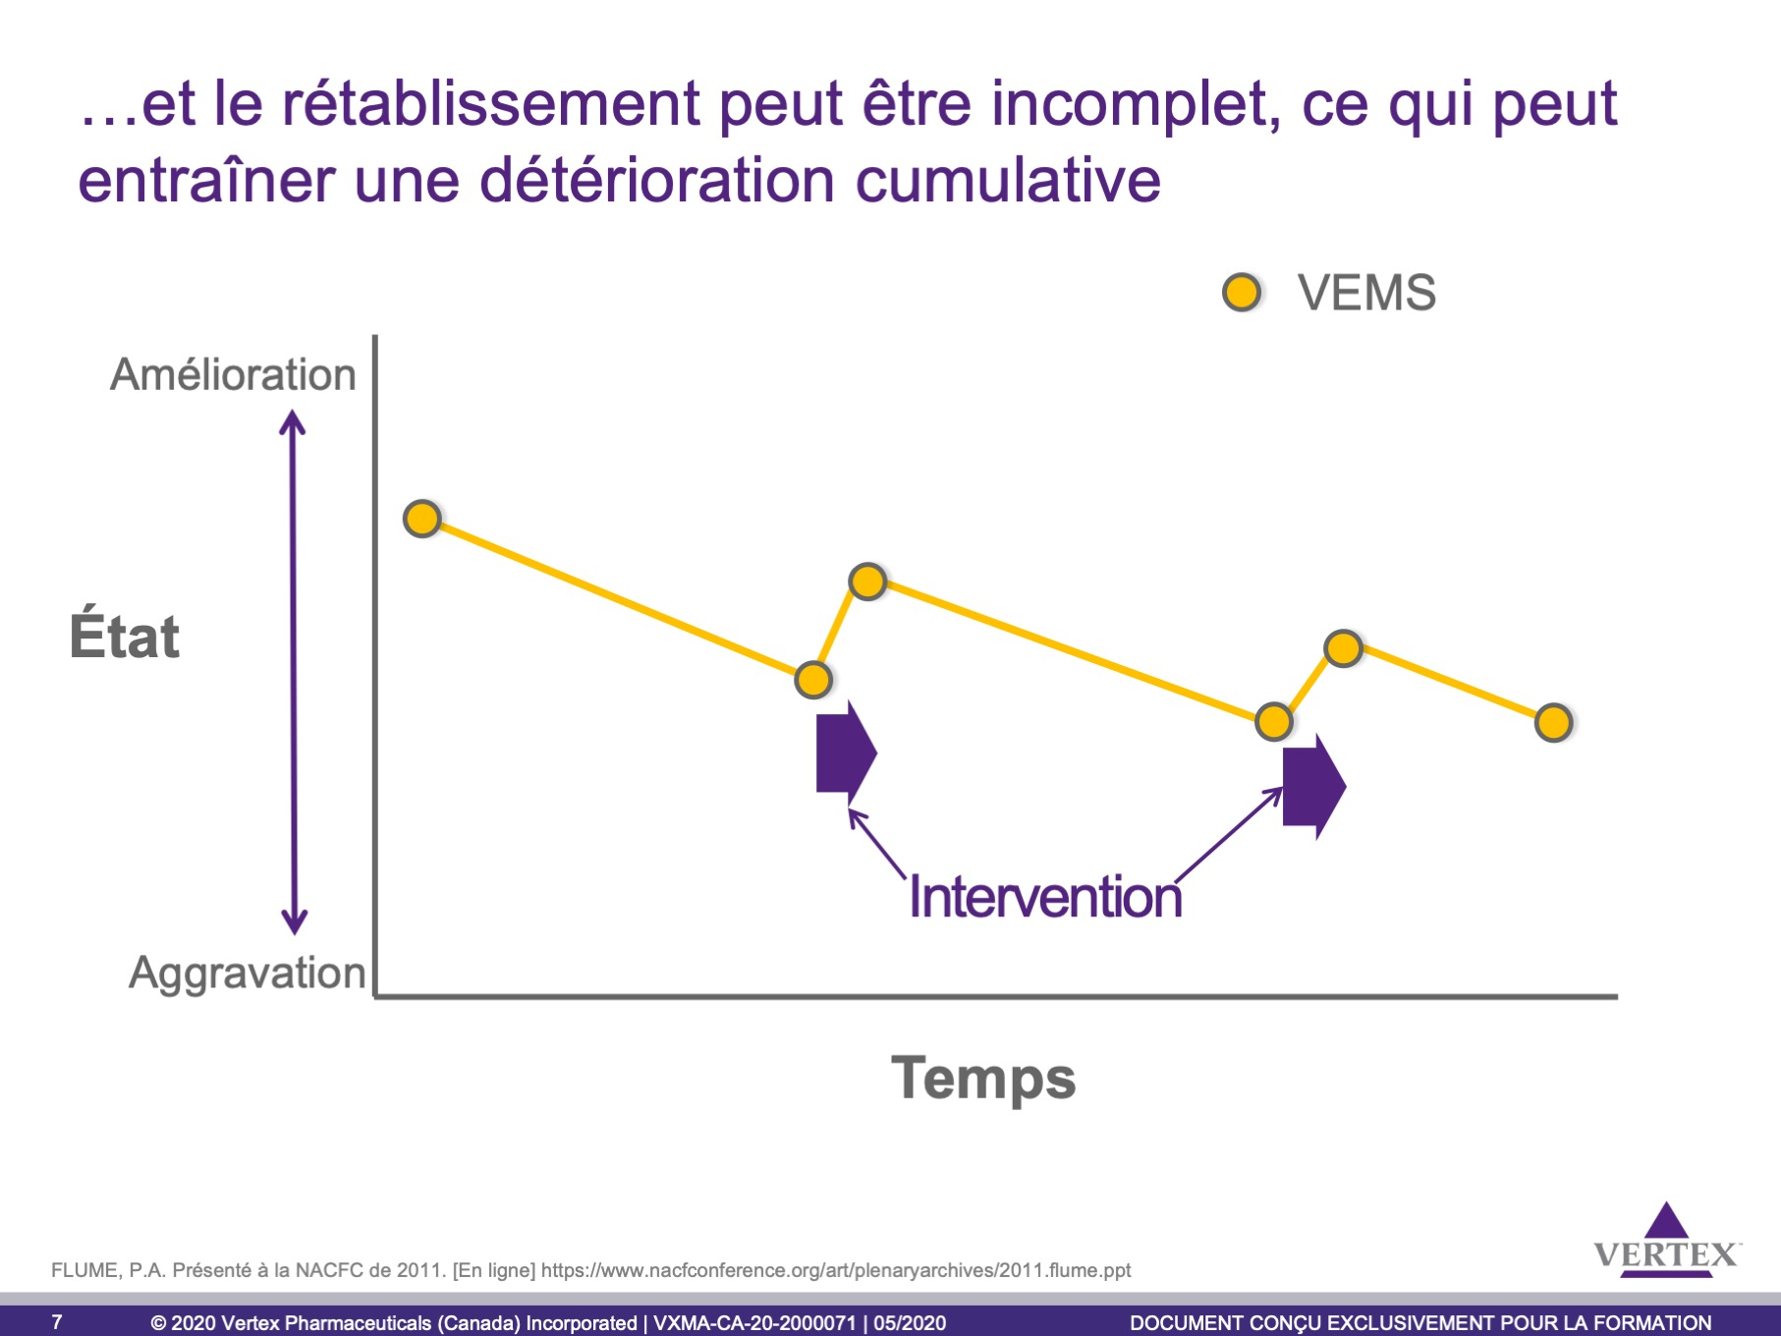
Notes:
Quelques études ont montré que, dans certains cas, la fonction pulmonaire ne se rétablit pas après une exacerbation et qu’il faut établir une nouvelle valeur initiale plus basse avec chaque exacerbation.
Voir les diapositives 45 à 47 en lien avec ces études.

Slide 8
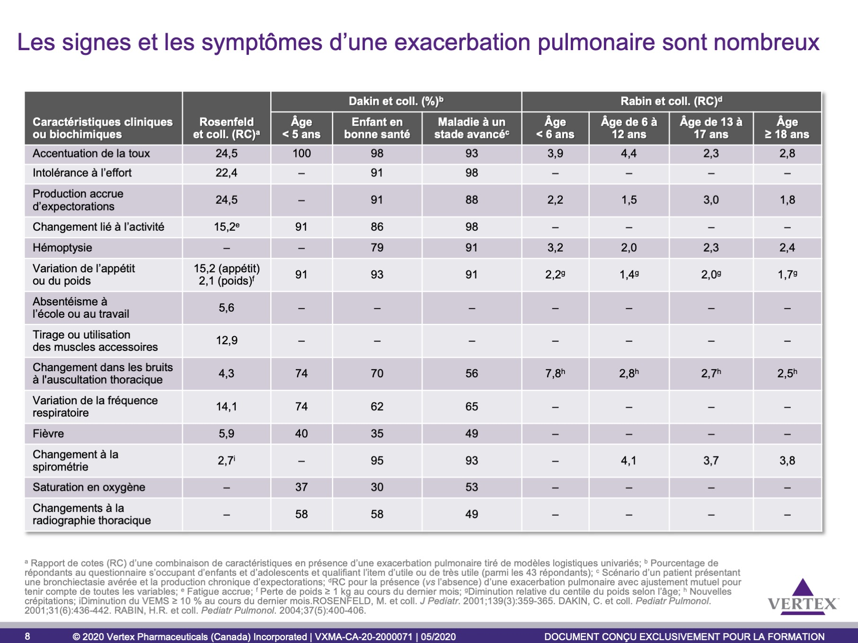
Notes:
Dakin et ses collaborateurs ont utilisé des études cliniques publiées pour dresser une liste exhaustive des symptômes, des signes et des examens servant à définir les exacerbations. Les éléments de la liste ont ensuite été réunis par groupes appropriés en fonction de l’âge afin d’élaborer un questionnaire visant à sonder l’opinion des médecins sur l’utilité de chaque item et à estimer la proportion de patients hospitalisés moins d’un mois après le diagnostic d’une exacerbation. Ils ont découvert que l’accentuation de la toux (pour les exacerbations diagnostiquées par un médecin) était sans aucun doute le critère considéré comme le plus utile chez les jeunes enfants¹.
Rabin et ses collaborateurs ont utilisé la base de données d’une vaste étude prospective et multicentrique (Epidemiologic Study of Cystic Fibrosis [ESCF]) pour recueillir les données sur les variables pouvant être associées à une exacerbation pulmonaire sur une période initiale de 12 mois. Ils ont ensuite comparé ces données à celles sur l’utilisation des antibiotiques pour le traitement d’une exacerbation pulmonaire pour la période subséquente de six mois. Des modèles de régression ont été utilisés pour établir des liens entre les variables et les exacerbations. D’après les résultats, le rapport de cotes lié à une accentuation de la toux était élevé (et peut-être davantage chez les patients plus jeunes, comparativement aux groupes d'adolescents/adultes)².
Rosenfeld et ses collaborateurs ont utilisé les questionnaires remplis par des médecins chercheurs portant sur l’ensemble des 246 sujets du groupe placebo d’une étude contrôlée et avec répartition aléatoire portant sur la tobramycine pour inhalation. Pendant cette étude d’une durée de six mois, les questionnaires ont été remplis à des intervalles réguliers. On y consignait toute apparition ou aggravation de symptômes, les résultats des examens physiques et les impressions à l’égard d’une exacerbation pulmonaire (présence ou absence, et gravité). Un modèle de régression logistique a été employé pour évaluer l’importance relative de chaque caractéristique dans la prévision d’une exacerbation pulmonaire. La toux était associée au RC le plus élevé³.
L’intolérance à l’effort et la production accrue d’expectorations étaient également des symptômes fortement associés à une exacerbation pulmonaire.
Dans l’étude de Rabin, un « changement à la spirométrie » (c.-à-d., détérioration de la fonction pulmonaire) était associé à un RC élevé. Dans l’étude de Dakin, les médecins ont estimé que les changements à la spirométrie étaient très utiles. Toutefois, dans l’étude de Rosenfeld, ce type de résultat clinique n’était pas associé à un RC élevé¹⁻³.
Rabin et ses collaborateurs ont montré qu’un changement dans les bruits à l'auscultation thoracique est le meilleur facteur prédictif d’une exacerbation pulmonaire chez les jeunes enfants².
Références
DAKIN, C., Henry R.L., Field, P., Morton, J., « Defining an exacerbation of pulmonary disease in cystic fibrosis », Pediatr Pulmonol. 2001;31(6):436-442.
RABIN, H.R., Butler, S.M., Wohl, M.E. et coll. « Pulmonary exacerbations in cystic fibrosis », Pediatr Pulmonol. 2004;37(5):400-406.
ROSENFELD, M., Emerson, J., Williams-Warren, J. et coll. « Defining a pulmonary exacerbation in cystic fibrosis », J Pediatr. 2001;139(3):359-365.

Slide 9
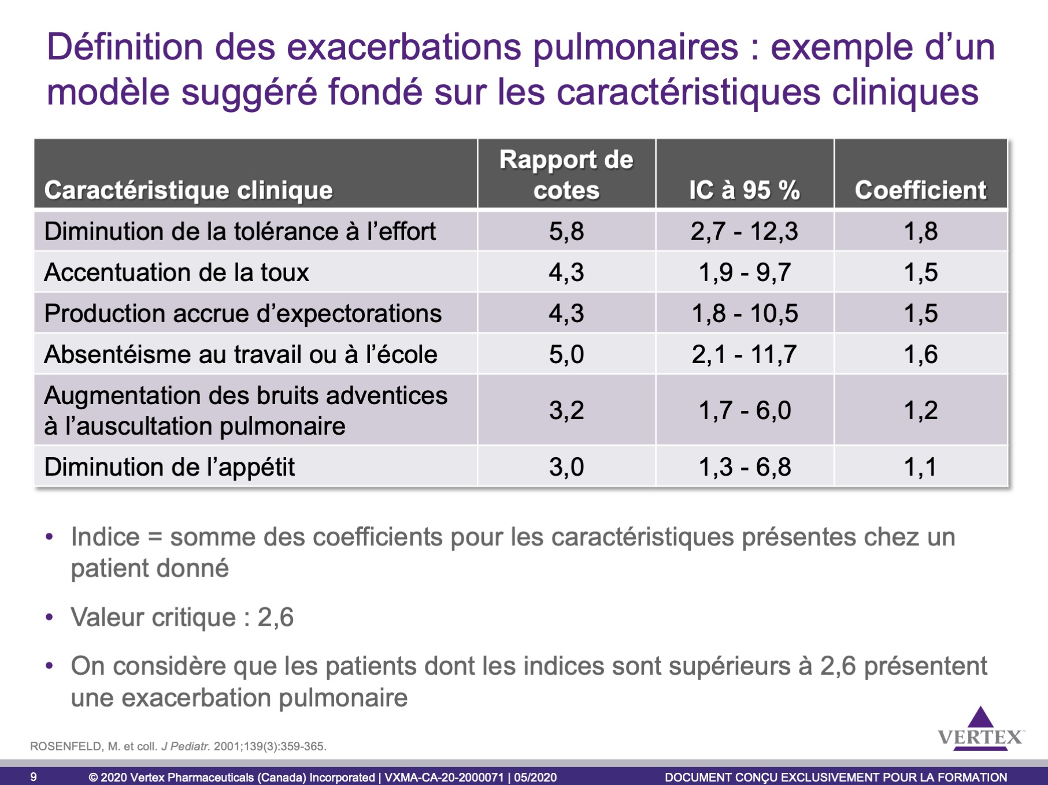
Notes:
Il serait utile d’établir une définition normalisée de l’exacerbation pulmonaire, en particulier pour les études cliniques.
Rosenfeld et ses collaborateurs ont proposé un indice qui définirait une exacerbation pulmonaire selon la présence ou l’absence de caractéristiques cliniques indépendantes des décisions thérapeutiques.
Le modèle a été conçu à l’aide d’un questionnaire sur l’apparition ou l’aggravation des symptômes dans les deux semaines précédentes ainsi que sur les résultats des examens physiques et du test de la fonction pulmonaire chez les patients participant à une étude de phase 3 sur la tobramycine pour inhalation.
Pour chacune des caractéristiques figurant sur la diapositive, les changements observés dans les deux semaines précédentes étaient fortement associés à la présence d’une exacerbation pulmonaire et, lorsqu’ils ont été évalués ensemble, ils conféraient à ce modèle une spécificité et une sensibilité de 86 %, et ils permettaient d'obtenir un pourcentage de sujets correctement classés. La valeur critique est de 2,6; les indices supérieurs à cette valeur indiquent la présence d’une exacerbation pulmonaire.
Ce modèle ne tient pas compte des changements à la spirométrie (VEMS). Par conséquent, cet indice peut être utilisé tant chez les adultes que chez les patients plus jeunes atteints de fibrose kystique, qu’ils puissent ou non subir des tests de la fonction pulmonaire.
Référence
ROSENFELD, M., Emerson, J., Williams-Warren, J. et coll. « Defining a pulmonary exacerbation in cystic fibrosis », J Pediatr. 2001;139(3):359-365.

Slide 10
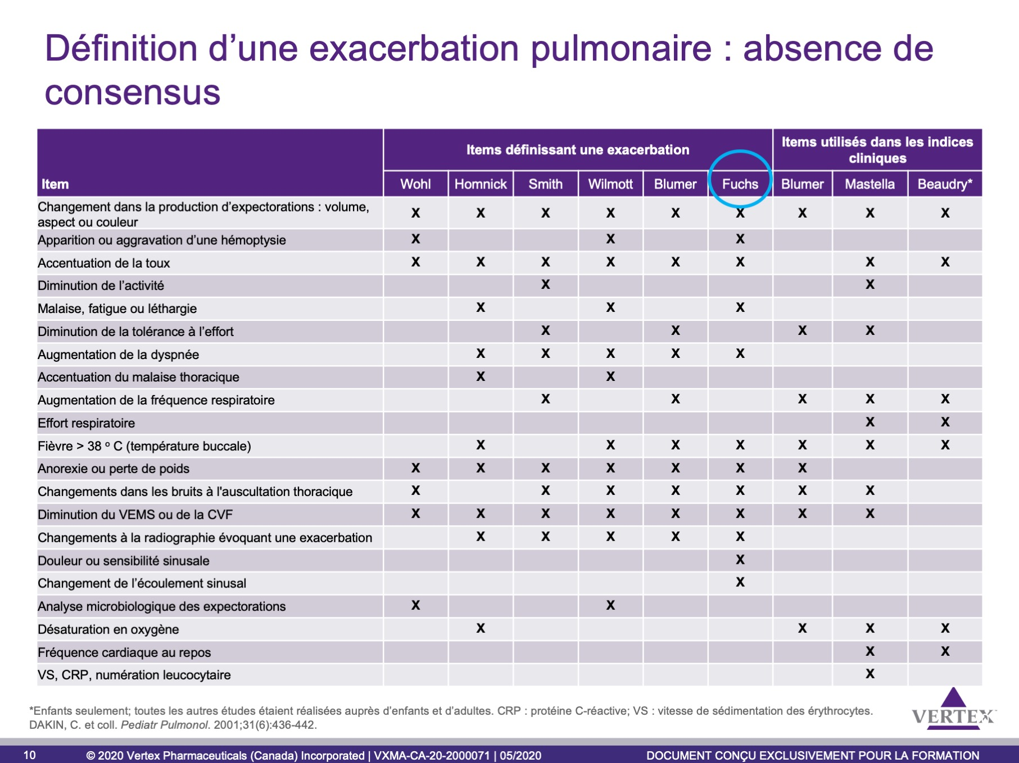
Notes:
Dakin et ses collaborateurs ont utilisé les études cliniques publiées pour dresser une liste exhaustive des symptômes, des signes et des examens servant à définir une exacerbation. Ils ont ensuite utilisé cette liste pour évaluer les résultats des études cliniques portant sur les traitements, y compris les études sur les résultats des patients avec la rhDNase et la tobramycine administrée par nébuliseur.
Les critères utilisés dans ces études cliniques montrent clairement l’absence de consensus quant à la définition d’une exacerbation pulmonaire, même dans les projets de recherche.
Référence
DAKIN, C., Henry R.L., Field, P., Morton, J., « Defining an exacerbation of pulmonary disease in cystic fibrosis », Pediatr Pulmonol. 2001;31(6):436-442

Slide 11
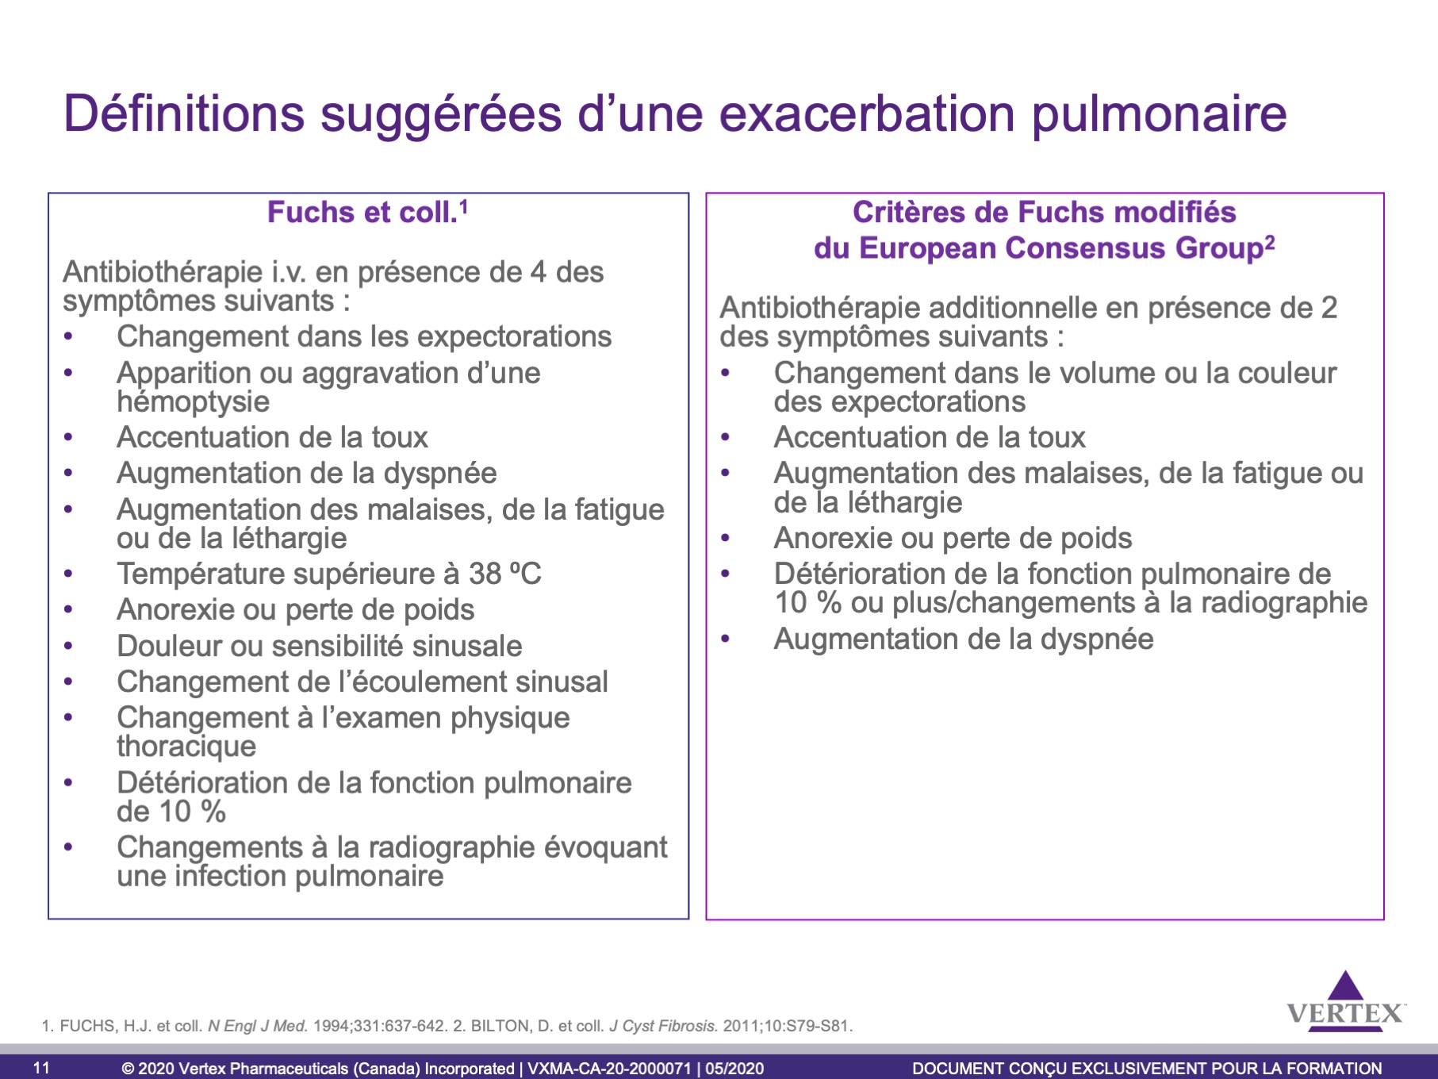
Notes:
Les auteurs d’une étude portant sur la désoxyribonucléase I recombinante humaine (rhDNase) ont défini, de façon prospective, un ensemble de douze signes ou symptômes d’exacerbation pulmonaire, et ils ont déterminé qu’une exacerbation avait lieu lorsque la présence de quatre de ces douze signes ou symptômes justifiait l’instauration d’une antibiothérapie parentérale chez un patient¹.
Plus récemment, le EuroCareCF Working Group a évalué certains critères afin d’établir s’ils pouvaient être adoptés dans les études cliniques, et ils ont déterminé ce qui suit² :
Exigence de traiter définie par le médecin :
«…variation dans ce qui justifie l’emploi d’un antibiotique i.v.... seule, l’utilisation d’un antibiotique ne peut être considérée comme le principal facteur permettant d’établir la présence d’une exacerbation »
Regroupement de symptômes définissant la nécessité d’un traitement :
«…un indice définitoire n’est pas toujours corrélé à une modification du traitement… on ne dispose d’aucun antécédent à cet égard dans les études cliniques…»
Nécessité de traiter définie en fonction des symptômes :
«…le besoin clinique d’un traitement supplémentaire, tel qu’établi par un changement récent dans les paramètres cliniques, peut être la meilleure définition d’une exacerbation. »
Références
FUCHS, H.J., Borowitz, D.S., Christiansen, D.H. et coll. « Effect of aerosolized recombinant human DNase on exacerbations of respiratory symptoms and on pulmonary function in patients with cystic fibrosis », The Pulmozyme Study Group. N Engl J Med. 1994;331(10):637-642.
BILTON, D. et coll. « Pulmonary exacerbation: Towards a definition for use in clinical trials. Report from the EuroCareCF Working Group on outcome parameters in clinical trials », J Cyst Fibrosis. 2011;10:S79-S81.

Slide 12
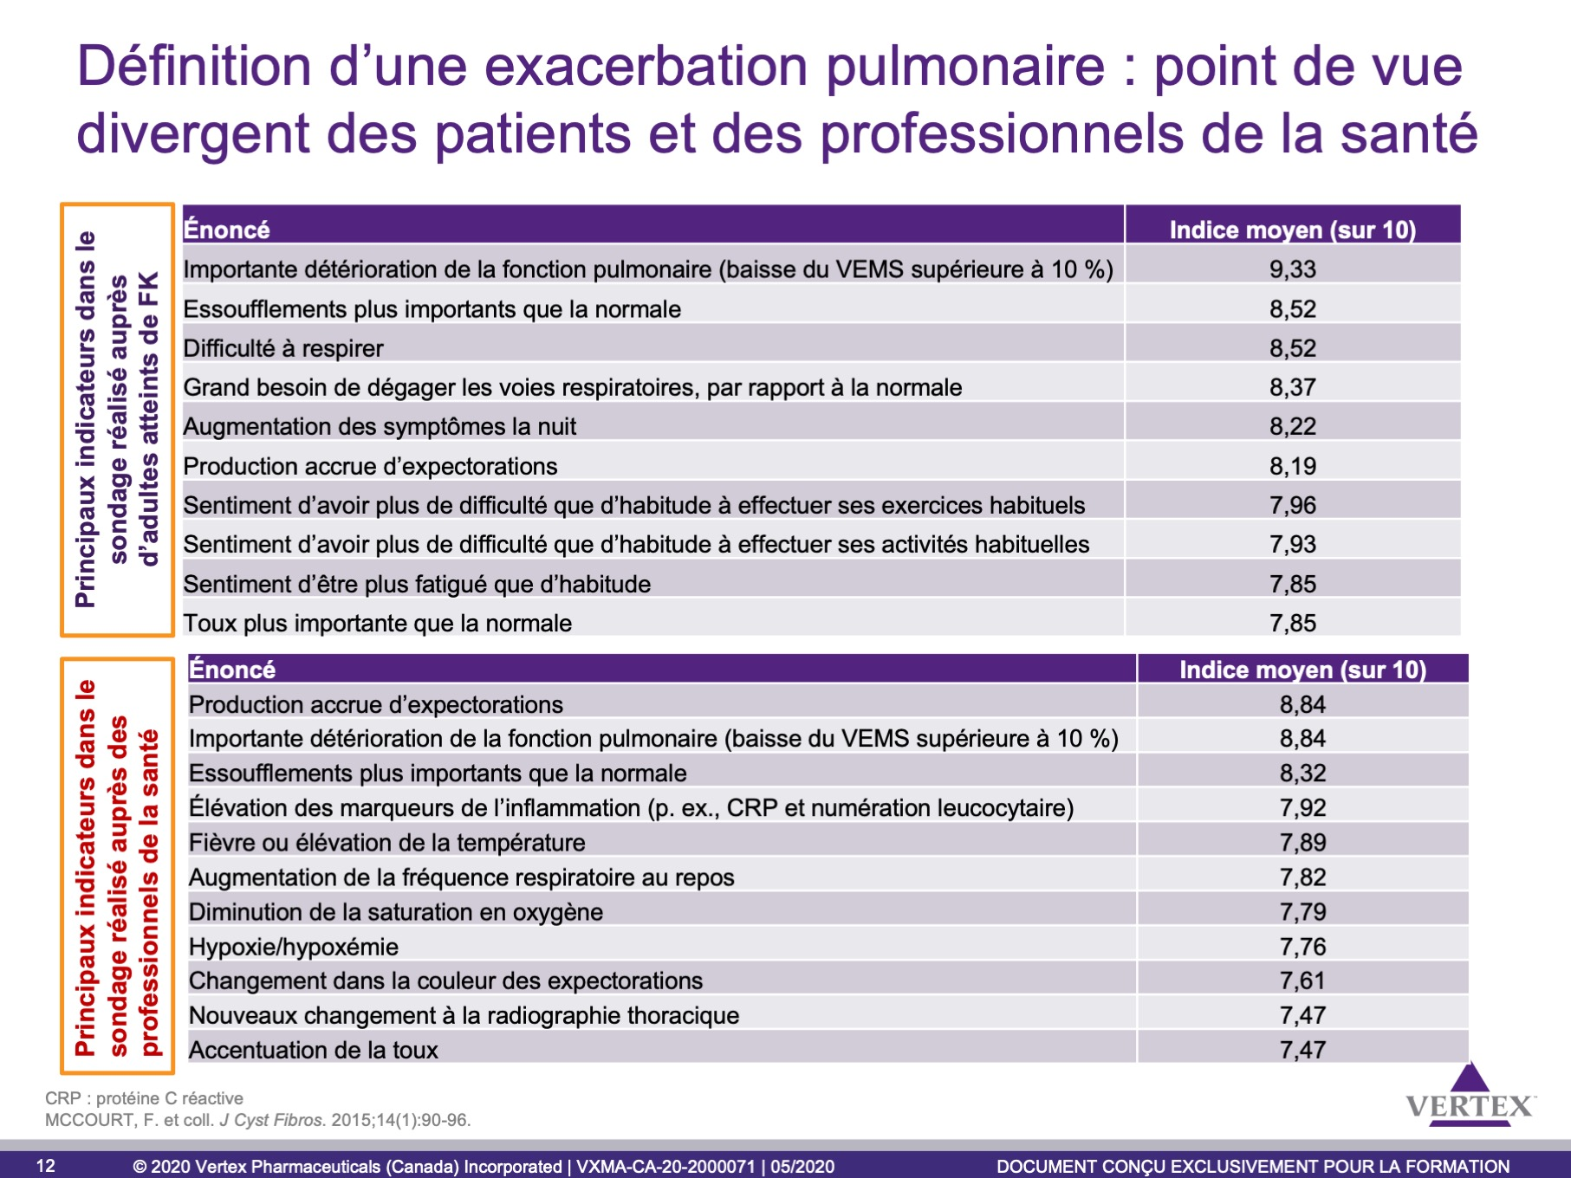
Notes:
Deux sondages Delphi menés en parallèle ont été utilisés pour évaluer le degré de concordance entre un groupe d’adultes atteints de fibrose kystique et des professionnels de la santé spécialistes de la fibrose kystique à l’égard d’indicateurs importants d’une exacerbation. Il s’agissait d’une étude multicentrique menée dans 27 centres du Royaume-Uni et de l’Irlande.
Les données ont été recueillies sur une période de sept mois (sept. 2010 à avril 2011).
Des divergences d’opinions manifestes ont été observées entre les deux groupes pour ce qui est des plus importants indicateurs d’une exacerbation. Cela démontre que les professionnels de la santé spécialistes de la fibrose kystique devraient mieux connaître les signes et les symptômes spécifiques rapportés par les adultes atteints de la maladie, d’autant plus qu’il peut s’agir de précurseurs d’une exacerbation.
Référence
MCCOURT, F. et coll. « Indicators of pulmonary exacerbation in cystic fibrosis: A Delphi survey of patients and health professionals. » J Cyst Fibros. 2015;14(1):90-96.

Slide 13
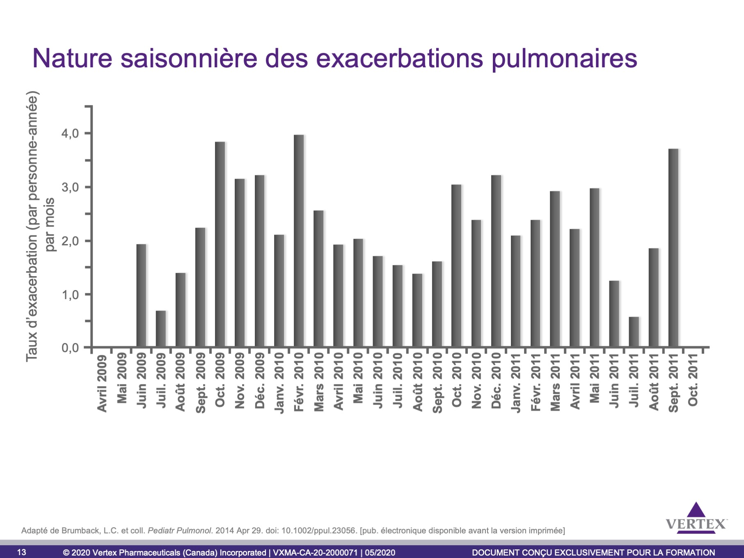
Notes:
Les discussions portant sur les exacerbations pulmonaires font également état de leur nature saisonnière. Cette diapositive porte sur une période de plus de deux ans et montre les taux d’exacerbations pulmonaires pendant l’étude, par mois et par année.
En général, les taux étaient plus élevés pendant les mois d’automne et d’hiver. Les résultats étaient similaires lorsque les taux d’exacerbation étaient présentés par mois (lorsque le moment de l’observation était relativement constant), plutôt que par mois d’une année précise (p. ex., tout mois de juin, plutôt que juin 2009, juin 2010 et juin 2011).
Pendant l’été, le taux d’exacerbations est relativement faible, alors qu’à l’automne et à l’hiver, il est plutôt élevé. Le rôle que jouent les infections virales dans les exacerbations pulmonaires peut expliquer, en partie, cette observation.
Référence
BRUMBACK, L.C., Baines, A., Ratjen, F. et coll. « Pulmonary exacerbations and parent-reported outcomes in children <6 years with cystic fibrosis ». Pediatr Pulmonol. 2014 Apr 29. doi: 10.1002/ppul.23056. [pub. électronique disponible avant la version imprimée]

Slide 14
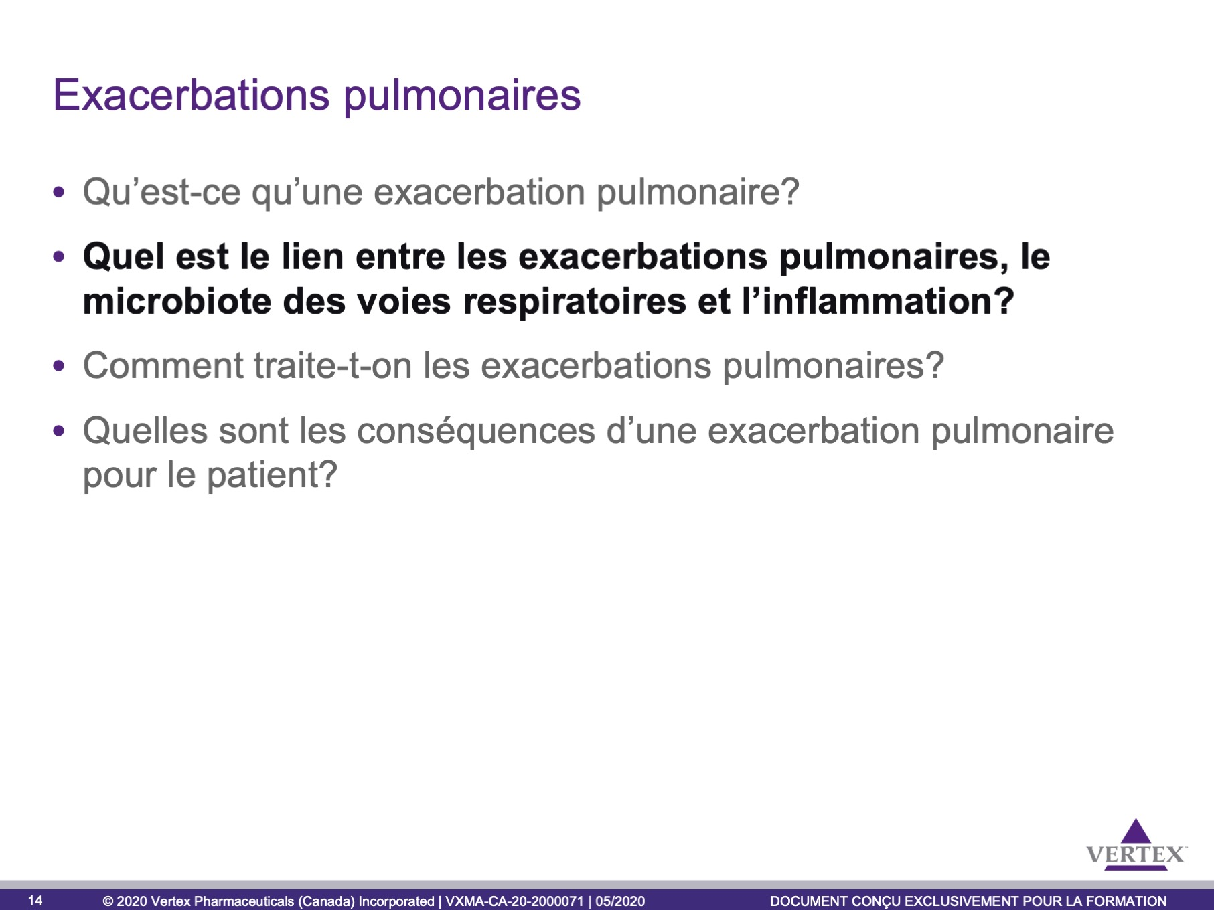
Notes:
Quel est le lien entre les exacerbations pulmonaires, le microbiote des voies respiratoires et l’inflammation?

Slide 15
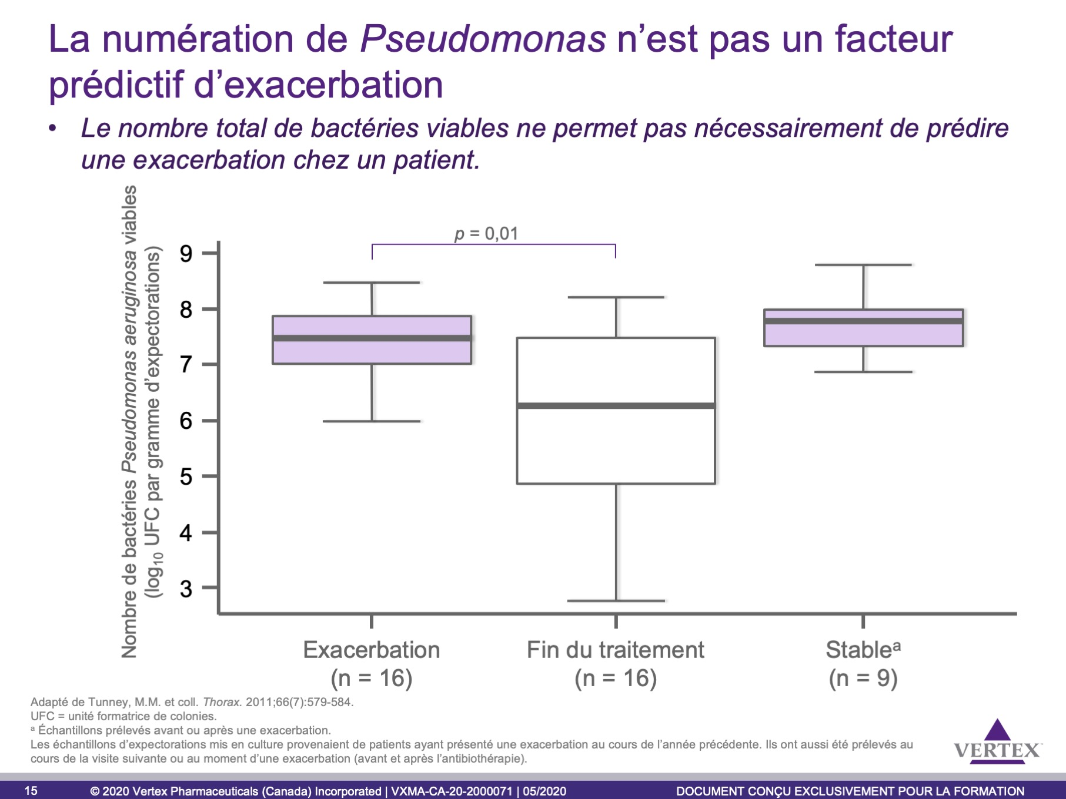
Notes:
Tunney et ses collaborateurs ont examiné les effets d’une antibiothérapie sur le nombre total de bactéries Pseudomonas aeruginosa viables dans les expectorations de 23 patients (âge moyen de 24,9 ans; plage de 18 à 41 ans).
Pendant l’étude, trois patients ont été traités deux fois en raison d’une exacerbation, ce qui a permis d’obtenir 26 paires appariées d’échantillons prélevés à l’instauration et à la fin du traitement.
Des expectorations ont également été recueillies chez 13 de ces patients (âge moyen de 27,0 ans; plage de 19 à 41 ans), alors que leur état était stable sur le plan clinique. Parmi les échantillons prélevés, sept ont été obtenus avant une exacerbation, cinq ont été prélevés après une exacerbation et un a été recueilli entre les traitements de deux épisodes distincts d’exacerbation.
Pour les échantillons prélevés entre le moment où l’état du patient était stable et celui d’une exacerbation, l’intervalle moyen entre les prélèvements était de 155 jours (plage de 19 à 281 jours; pour ce qui est des échantillons prélevés après une exacerbation, l’intervalle moyen entre les prélèvements était de 137 jours (plage de 15 à 231 jours).
Les résultats laissent croire que pendant une exacerbation, les patients présentent environ 1 x 10⁷ à 1 x 10⁸ bactéries Pseudomonas viables par gramme d’expectorations. Après le traitement d’une exacerbation, on observe une diminution significative du nombre de bactéries viables. Toutefois, lorsqu’un patient se trouve dans un état stable et qu’il ne présente pratiquement aucun symptôme, le nombre de bactéries est comparable à celui observé au moment d’une exacerbation.
Aussi, même si le traitement diminue le nombre de bactéries viables, le nombre total réel de bactéries viables ne permet pas nécessairement de prévoir une exacerbation chez un patient.
Référence
TUNNEY, M.M., Klem, E.R., Fodor, A.A. et coll. « Use of culture and molecular analysis to determine the effect of antibiotic treatment on microbial community diversity and abundance during exacerbation in patients with cystic fibrosis ». Thorax. 2011;66(7):579-584.

Slide 16
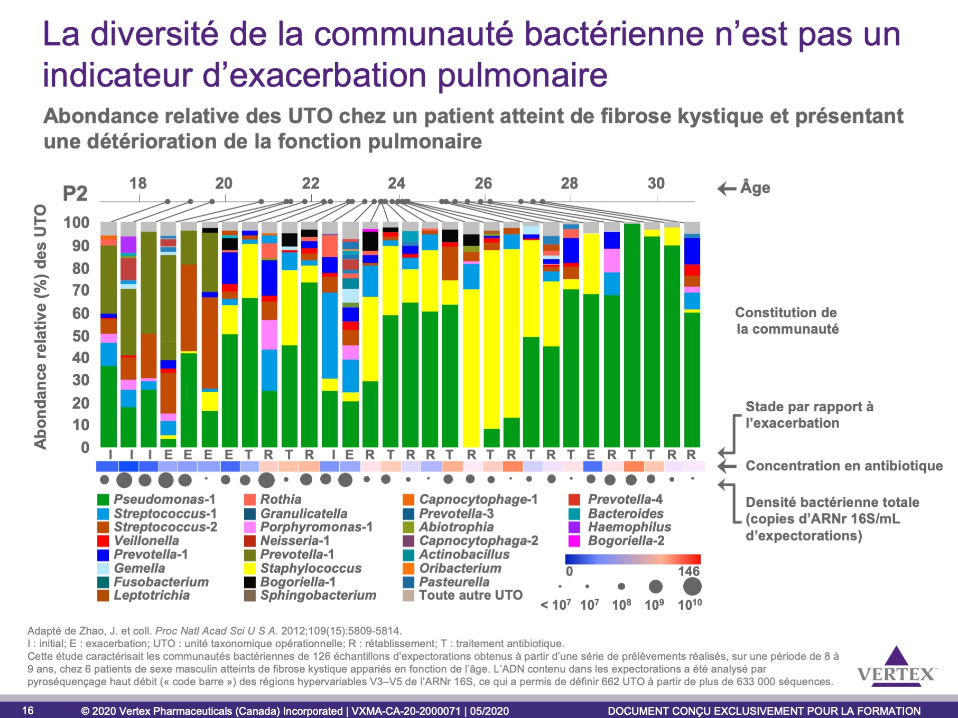
Notes:
Cette figure montre l’abondance relative des unités taxonomiques opérationnelles (UTO) dans une série d’échantillons d’expectorations (30 échantillons) prélevés chez un patient sur une période de 8,6 ans; ce patient a présenté, au fil du temps, une détérioration de la fonction pulmonaire.
Les abondances relatives des UTO, qui comptent toutes pour plus de 1 % de la communauté bactérienne totale, sont présentées pour chaque échantillon. Les abondances relatives de toutes les autres UTO, comptant chacune pour 1 % ou moins de la communauté bactérienne, sont illustrées en gris au-dessus de chaque barre. La ligne du haut indique l’âge du patient au moment du prélèvement de l’échantillon. Les lettres sous chaque barre indiquent le stade : initial, exacerbation, traitement et rétablissement. La carte thermique indique la concentration en antibiotique au moment du prélèvement de l’échantillon d’expectorations.
Les cercles montrent la densité bactérienne totale (copies d’ARNr 16S/mL d’expectorations) obtenue à l’aide d’une méthode PCR quantitative. Pseudomonas-1 correspond à Pseudomonas aeruginosa. Streptococcus-1 renvoie aux espèces du groupe Streptococcus mitis. Streptococcus-2 renvoie aux espèces du groupe Streptococcus milleri.
Même si la communauté bactérienne observée dans les échantillons prélevés pendant l’antibiothérapie était significativement moins diversifiée, aucune différence n’a été constatée, sur le plan de la diversité, entre les échantillons prélevés lorsque la santé du patient était relativement stable et ceux prélevés pendant un épisode d’exacerbation, avant l’instauration d’une antibiothérapie.
Référence
ZHAO, J., Schloss, P.D., Kalikin, L.M. et coll. « Decade-long bacterial community dynamics in cystic fibrosis airways ». Proc Natl Acad Sci U S A. 2012;109(15):5809-5814.

Slide 17
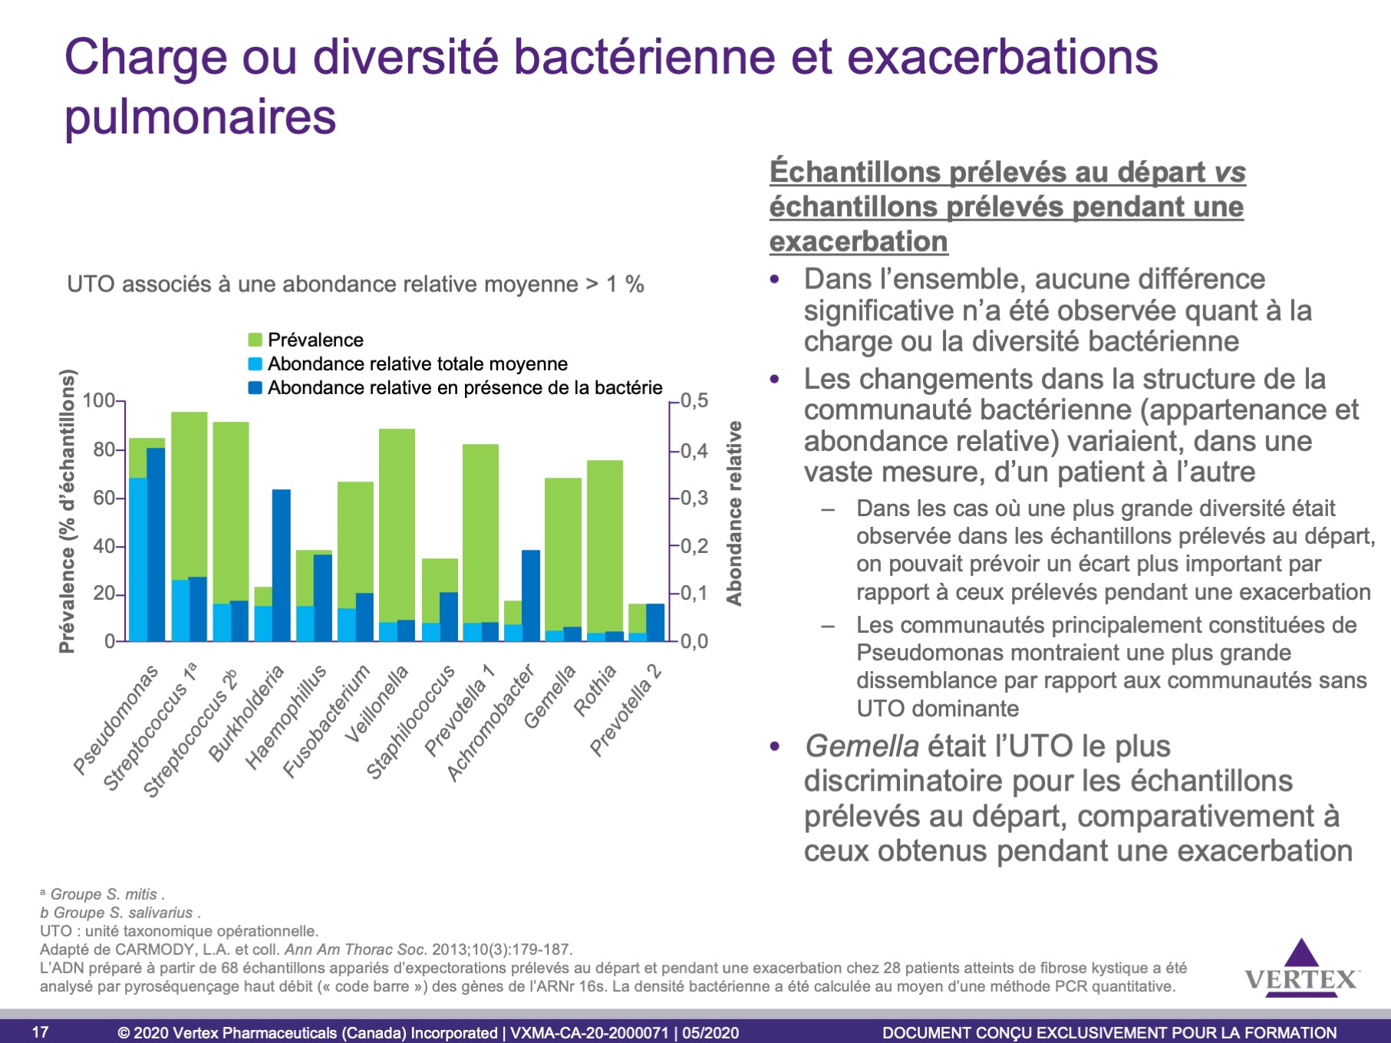
Notes:
Cette étude visait à évaluer la charge bactérienne, la diversité bactérienne et la composition de la communauté bactérienne dans des échantillons appariés prélevés au départ et à l’apparition d’une exacerbation pulmonaire (c.-à-d., avant l’instauration d’une antibiothérapie) chez 28 patients.
On a relevé treize UTO dont l’abondance relative totale moyenne était supérieure à 1 %.
Au moment d’une exacerbation, la charge bactérienne a augmenté dans 18 paires d’échantillons, et elle a diminué dans 16 paires. Par conséquent, aucune différence globale n’a été observée quant à la charge bactérienne.
La diversité de la communauté bactérienne (indice de Shannon) a augmenté dans 19 paires d’échantillons, et elle a diminué dans 15 paires. Par conséquent, aucune différence globale n’a été observée quant à la diversité bactérienne.
Les changements dans la structure de la communauté bactérienne (appartenance et abondance relative, selon les distances de Bray-Curtis) variaient de façon importante entre les paires d’échantillons.
Une diversité communautaire initiale plus importante était associée à une plus grande dissemblance entre les échantillons prélevés au départ et ceux prélevés au moment d’une exacerbation (p = 0,029)
Les paires d’échantillons dans lesquels la communauté bactérienne était principalement constituée de Pseudomonas montraient une plus grande dissemblance par rapport aux paires d’échantillons ne présentant aucune UTO dominante (p = 0,031); ce changement était indépendant de la diversité initiale
L’abondance relative de Gemella a augmenté dans 24 (83 %) des 29 échantillons prélevés au moment d’une exacerbation. Les bactéries de ce genre se sont également avérées les plus discriminatoires pour ce qui est des échantillons prélevés au départ et ceux prélevés au moment d’une exacerbation.
Référence
CARMODY, L.A., Zhao, J., Schloss, P.D. et coll. « Changes in cystic fibrosis airway microbiota at pulmonary exacerbation ». Ann Am Thorac Soc. 2013;10(3):179-187.

Slide 18
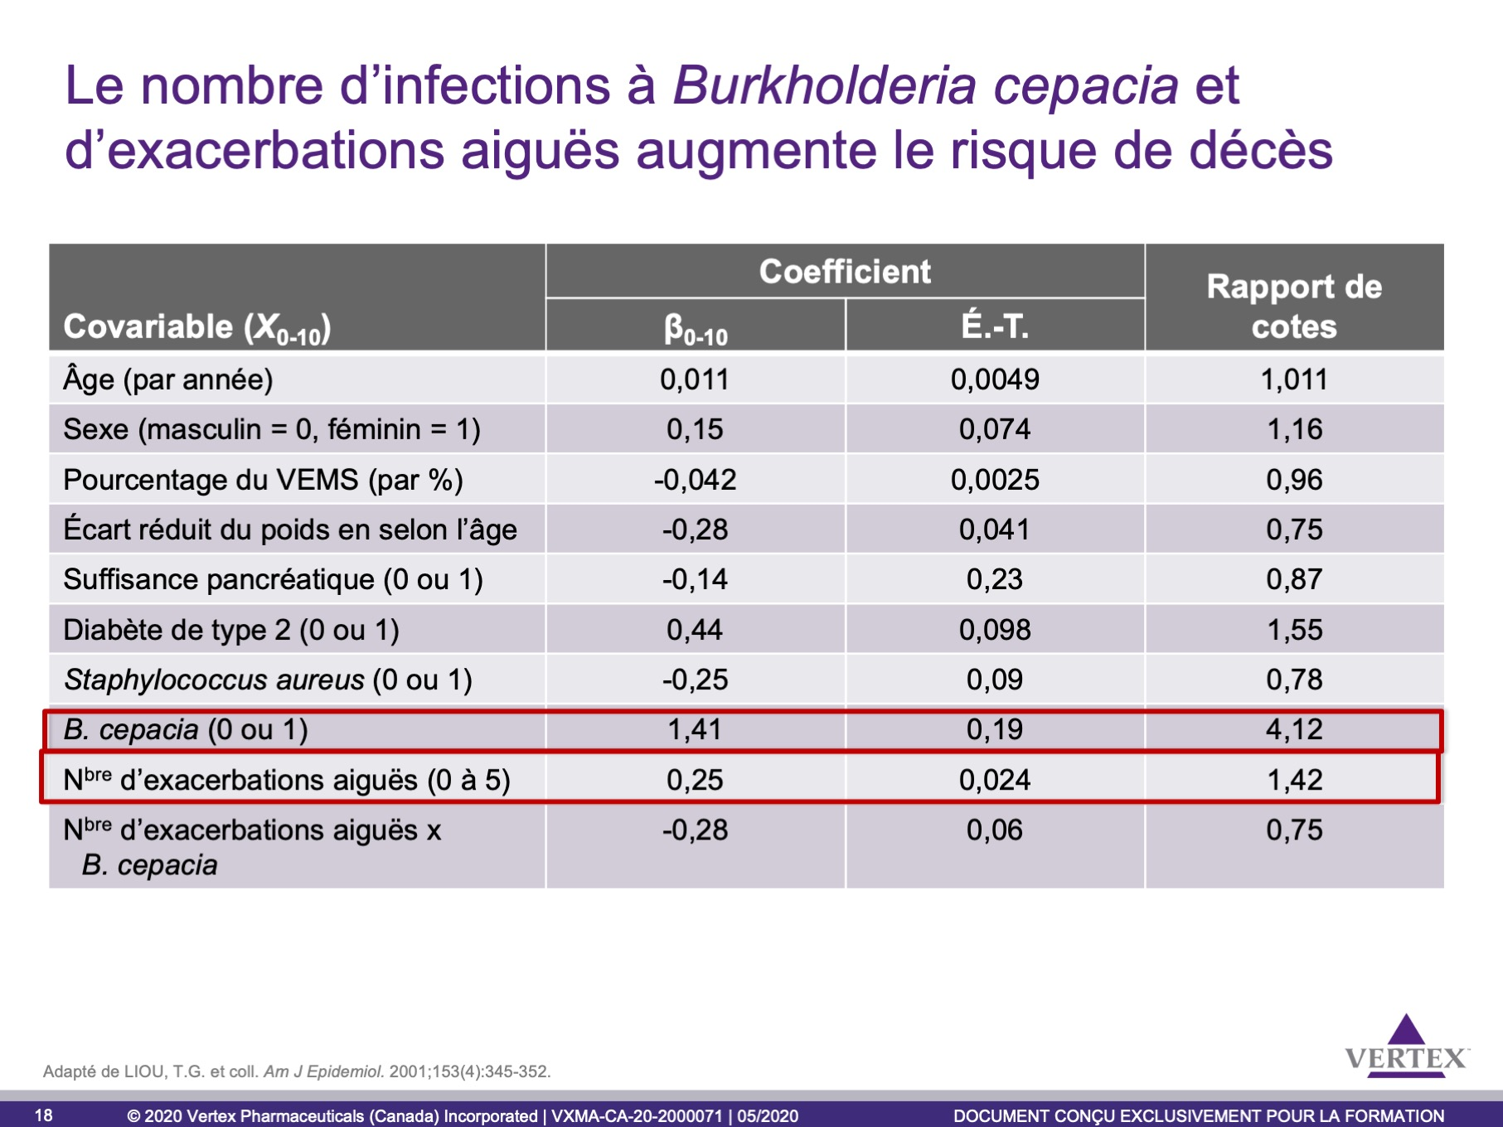
Notes:
Cette étude visait à examiner les patients du registre de la CFF (1986 à 1997) pendant les 5 années précédant le décès.
Les données de 11 630 (92 %) patients du registre ont été utilisées pour élaborer et valider le modèle de survie : le modèle a été conçu à l’aide des données portant sur 5 820 patients disposant de numéros d’identification impairs, puis il a été validé à l’externe à l’aide des données portant sur 5 810 patients disposant de numéros d’identification pairs.
Les données indiquent que la présence d’une infection à Burkholderia cepacia est le facteur de risque de décès le plus important pendant les cinq dernières années de la vie d’un patient. Le nombre d’exacerbations aiguës est le troisième facteur de risque de décès le plus important après une infection à B. cepacia et le diabète de type 2.
Chaque exacerbation pulmonaire aiguë survenue pendant l’année a eu des conséquences d’une ampleur inattendue sur la survie après cinq ans équivalentes à une diminution de 12 % du VEMS.
Référence
LIOU, T.G., Adler, F.R., Fitzsimmons, S.C. et coll. « Predictive 5-year survivorship model of cystic fibrosis ». Am J Epidemiol. 2001;153(4):345-352.

Slide 19
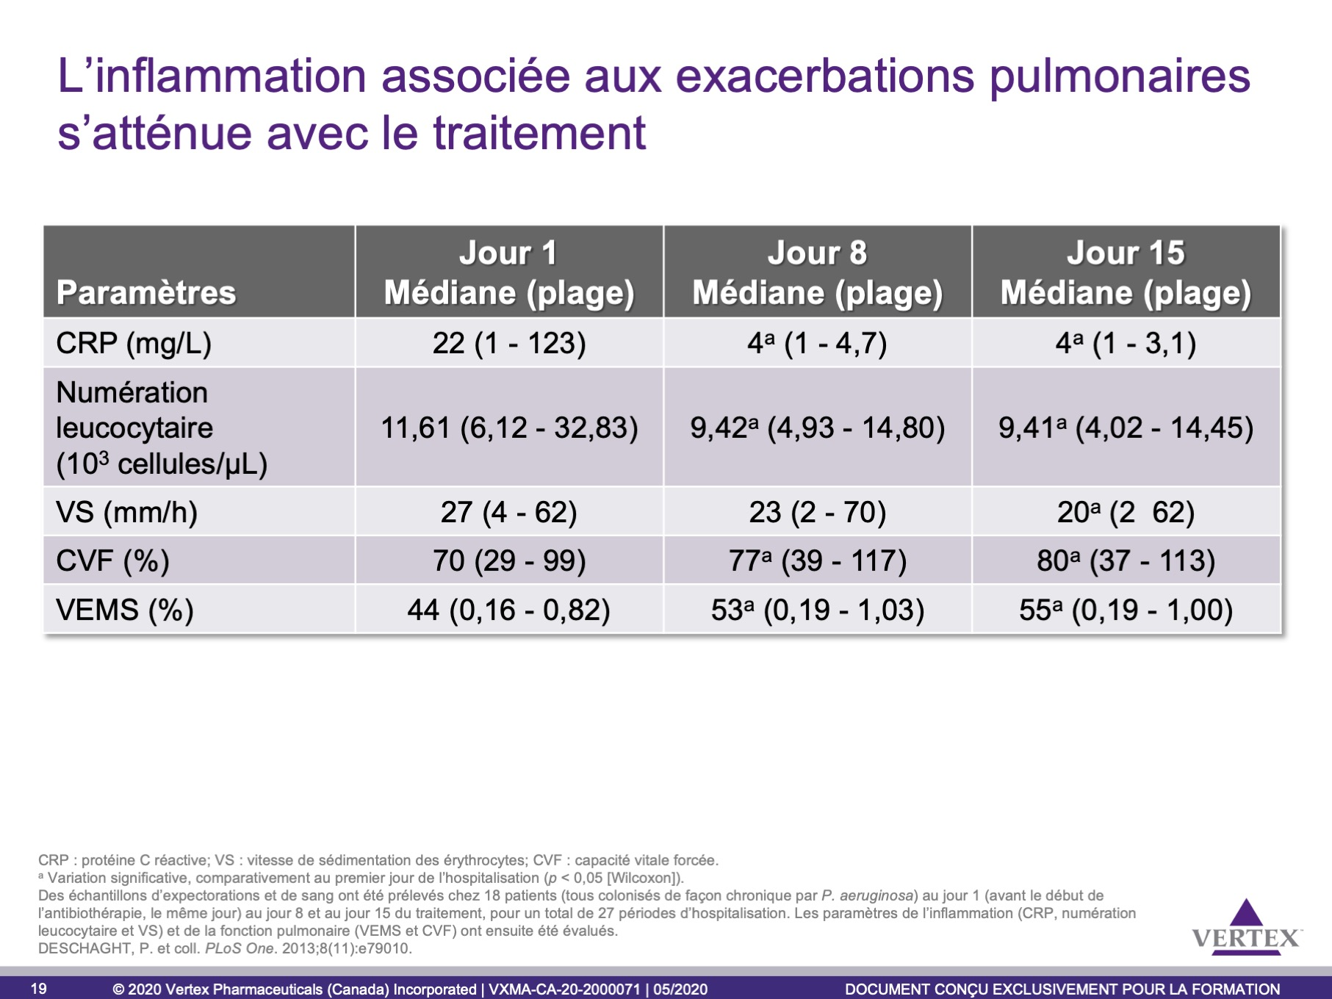
Notes:
Deschaght et ses collaborateurs ont étudié le lien entre la charge bactérienne et certains paramètres cliniques chez 18 patients atteints de fibrose kystique aux jours 1, 8 et 15 d’une hospitalisation pour cause d’exacerbation pulmonaire. Tous les patients étaient colonisés par P. aeruginosa.
Les données montrent que les paramètres de l’inflammation (protéine C réactive [CRP], numération leucocytaire et vitesse de sédimentation) et de la fonction pulmonaire (évaluée au moyen du VEMS et de la capacité vitale forcée) se sont améliorés de façon significative pendant la première semaine, sans toutefois montrer d’amélioration importante la semaine suivante. Après une semaine de traitement, les valeurs des marqueurs de l’inflammation étaient à peu près normales.
Les auteurs ont constaté qu’après la première semaine de traitement, les valeurs étaient déjà revenues à la normale. Par conséquent, on ne s’attendait à aucune autre amélioration la semaine suivante.
Référence
DESCHAGHT, P., Schelstraete, P., Van Simaey, L. et coll. « Is the improvement of CF patients, hospitalized for pulmonary exacerbation, correlated to a decrease in bacterial load? ». PLoS One. 2013;8(11):e79010.

Slide 20
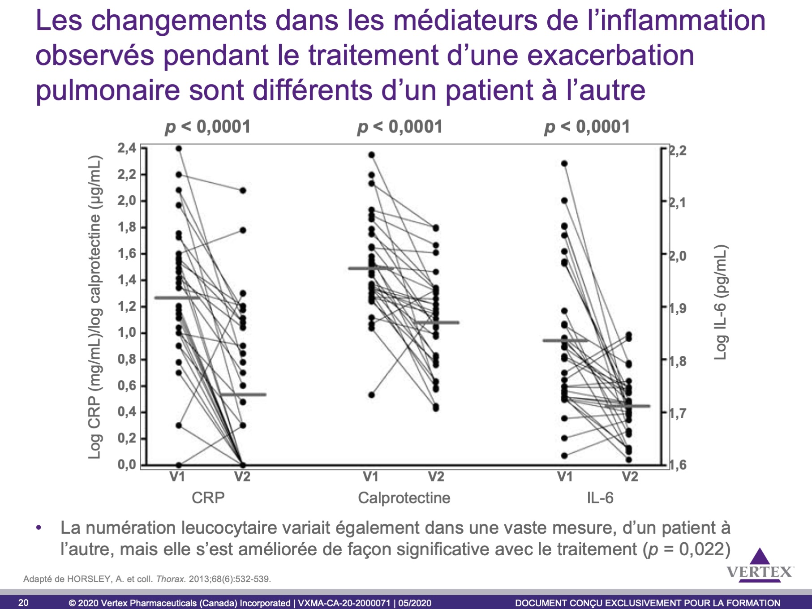
Notes:
Cette étude, menée dans trois centres hospitaliers universitaires du Royaume-Uni, était une analyse longitudinale de 38 patients atteints de fibrose kystique, âgés de 10 ans ou plus et recevant une antibiothérapie intraveineuse pour cause d’exacerbation pulmonaire.
Les chercheurs ont mesuré plusieurs médiateurs (marqueurs) de l’inflammation (y compris la numération leucocytaire, la CRP, la calprotectine et l’IL-6) dans les 72 heures suivant l’instauration de l’antibiothérapie et dans les 5 jours suivant la fin du traitement.
En moyenne, tous ces paramètres généraux ont diminué de façon significative avec le traitement.
Toutefois, d’un point de vue individuel, les réponses de chaque marqueur de l’inflammation variaient dans une beaucoup plus vaste mesure que ce qui est présenté dans cette figure. Ceci laisse croire l’évaluation systématique de ces paramètres et leur utilisation dans la prise de décision chez chaque patient est d’un intérêt limité.
Référence
HORSLEY, A.R., Davies, J.C., Gray, R.D. et coll. « Changes in physiological, functional and structural markers of cystic fibrosis lung disease with treatment of a pulmonary exacerbation ». Thorax. 2013;68(6):532-539.

Slide 21
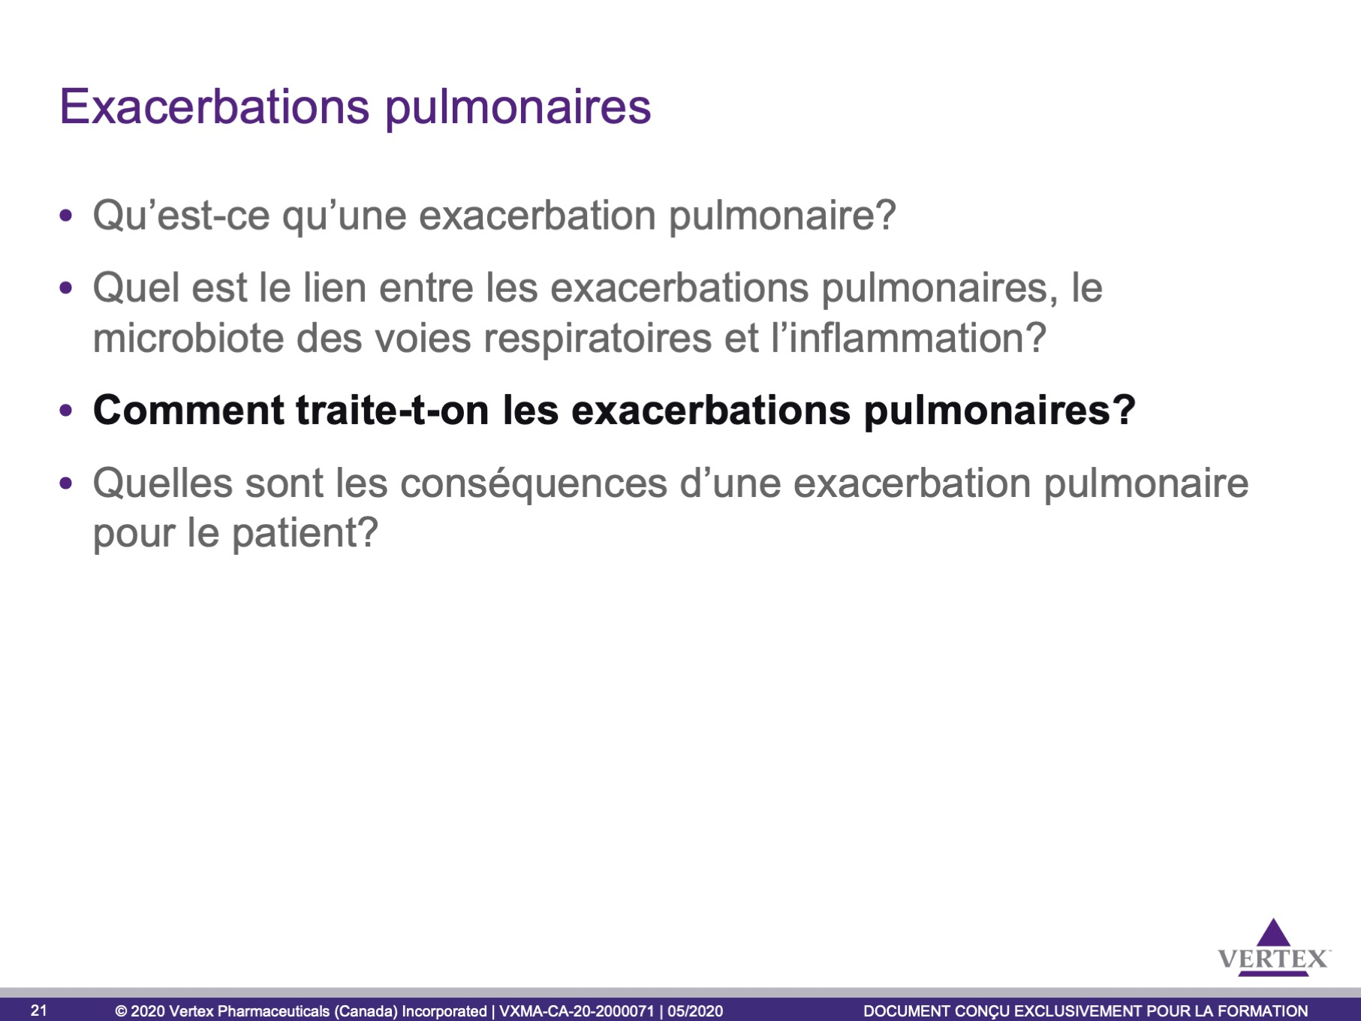

Slide 22
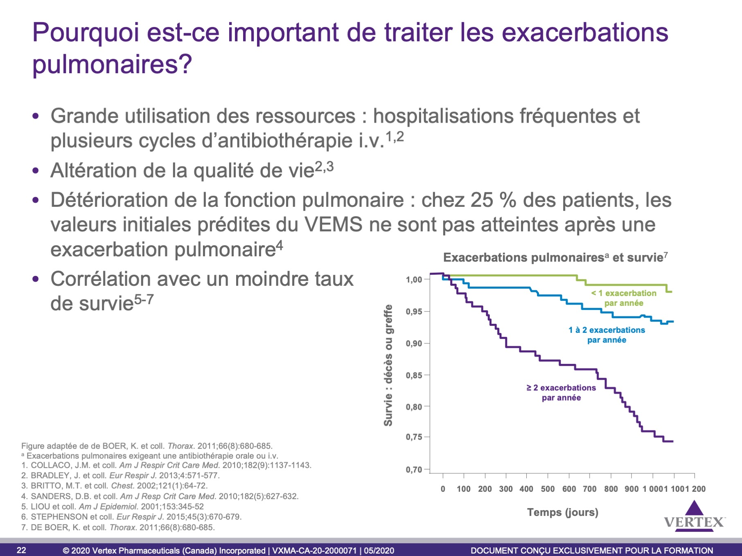
Notes:
Il est essentiel de traiter les exacerbations pulmonaires pour diminuer les conséquences sur la qualité de vie, sur l’utilisation des ressources, sur la fonction pulmonaire et sur la survie.
Des renseignements détaillés sur ces études et d’autres études sont présentés aux diapositives 43 à 49 et montrent les conséquences des exacerbations pulmonaires sur ces facettes de la vie des patients.

Slide 23
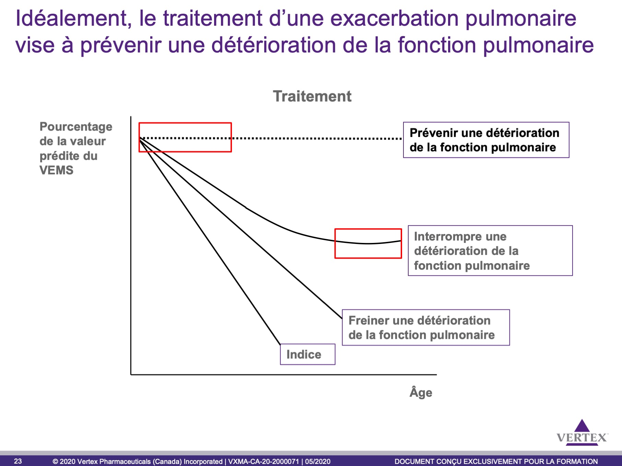
Notes:
Chez les patients atteints de fibrose kystique, l’objectif ultime du traitement d’une exacerbation pulmonaire consiste à prévenir une détérioration graduelle de la fonction pulmonaire.

Slide 24
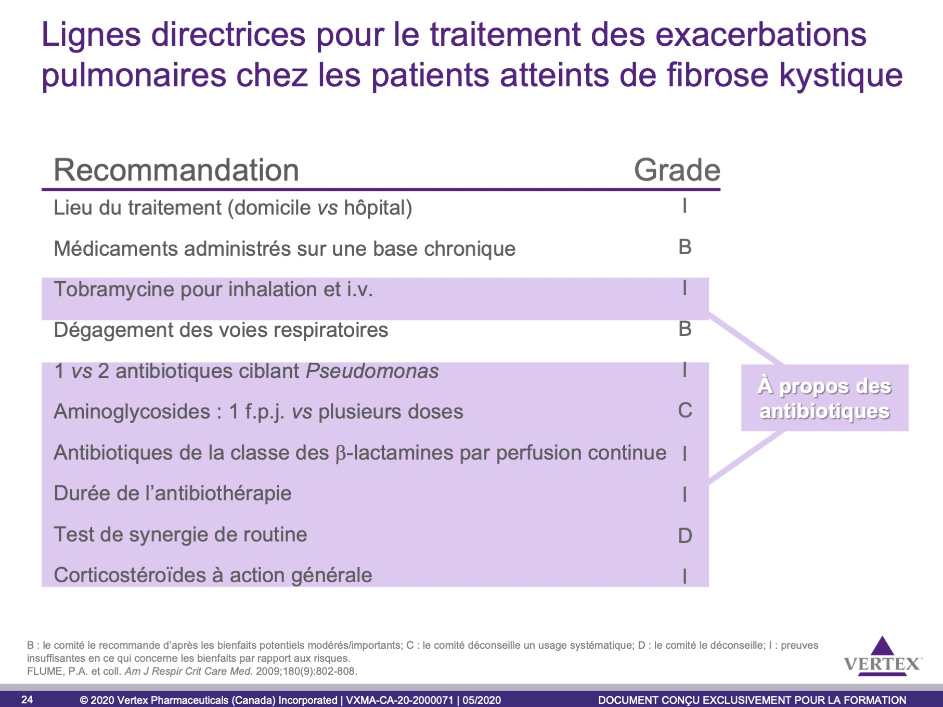
Notes:
Le comité des lignes directrices considère qu’en général, on ne dispose pas de données suffisantes pour appuyer la recommandation de la plupart des traitements figurant sur cette diapositive.
Les deux traitements pour lesquels on dispose peut-être des données les plus convaincantes sont les médicaments administrés sur une base chronique et le dégagement des voies respiratoires (tous deux classés dans la catégorie B).
Un test de synergie de routine s’est avéré d’une valeur négative et, par conséquent, a été classé dans la catégorie D.
Référence
FLUME, P.A., Mogayzel, P.J. Jr., Robinson, K.A. et coll. « Cystic fibrosis pulmonary guidelines: treatment of pulmonary exacerbations ». Am J Respir Crit Care Med. 2009;180(9):802-808.

Slide 25
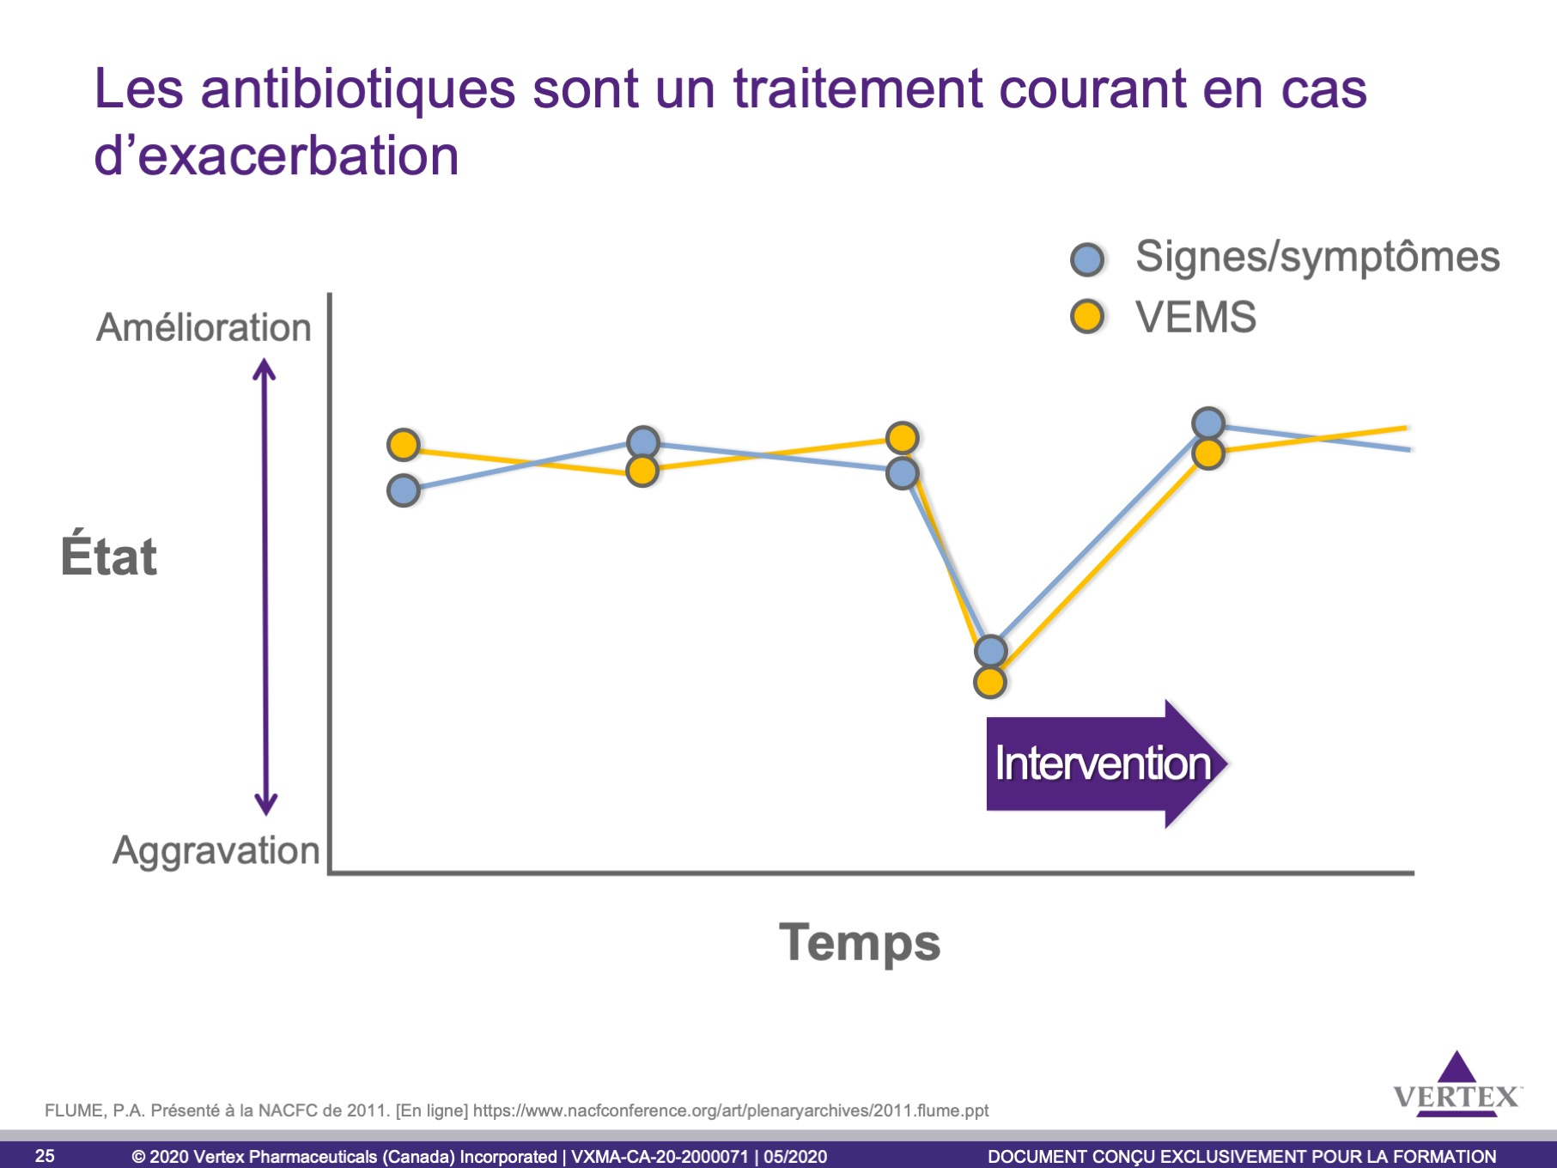

Slide 26
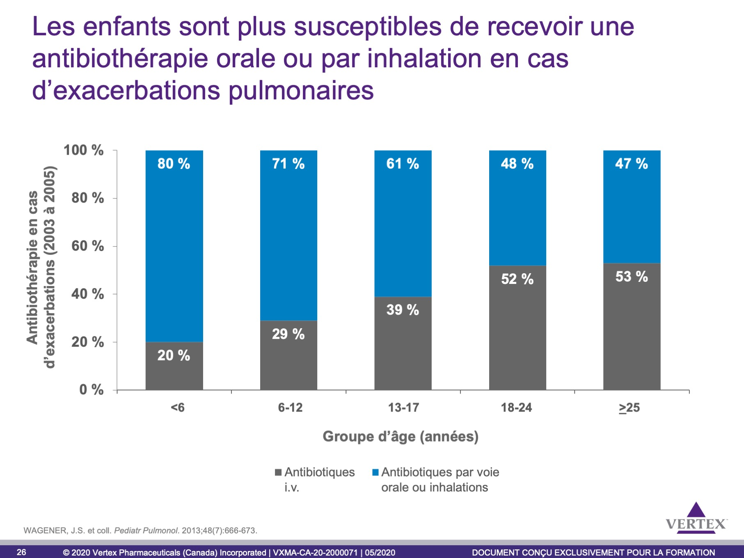
Notes:
Les 18 140 patients admis à l’étude l’Epidemiologic Study of Cystic Fibrosis (ESCF) entre 2003 et 2005 ont été inclus dans une analyse portant sur l’administration d’antibiotiques en cas d’exacerbation pulmonaire.
Une exacerbation pulmonaire était définie, de façon prospective, par toute apparition ou aggravation de symptômes respiratoires ou par toute aggravation clinique de l’état pulmonaire incitant le clinicien à instaurer une nouvelle antibiothérapie.
Entre 2003 et 2005, 45 374 exacerbations ont été signalées chez 13 194 patients distincts.
Les enfants de moins de six ans présentant une exacerbation pulmonaire ont quatre fois plus de chances de recevoir un antibiotique oral, comparativement à un antibiotique i.v.
Chez les adultes, près de la moitié des exacerbations pulmonaires sont traitées au moyen d’antibiotiques oraux, alors que l’autre moitié des exacerbations sont traités avec des antibiotiques i.v.
Référence
WAGENER, J.S. et coll. Pediatr Pulmonol. 2013;48(7):666-673.

Slide 27
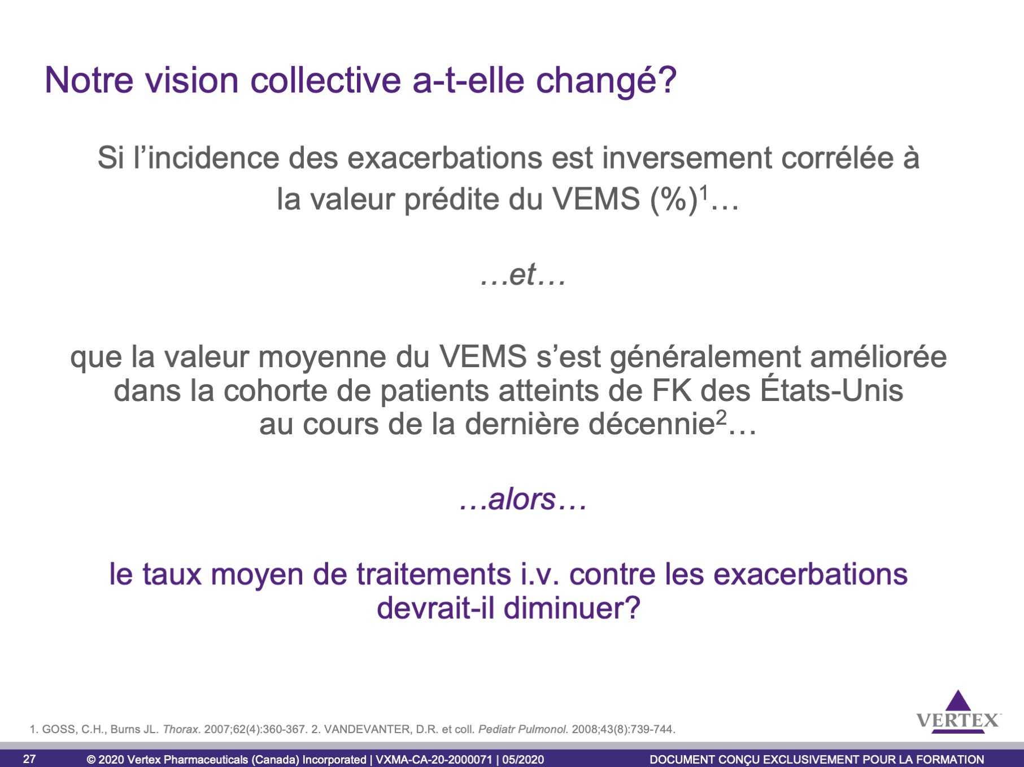

Slide 28
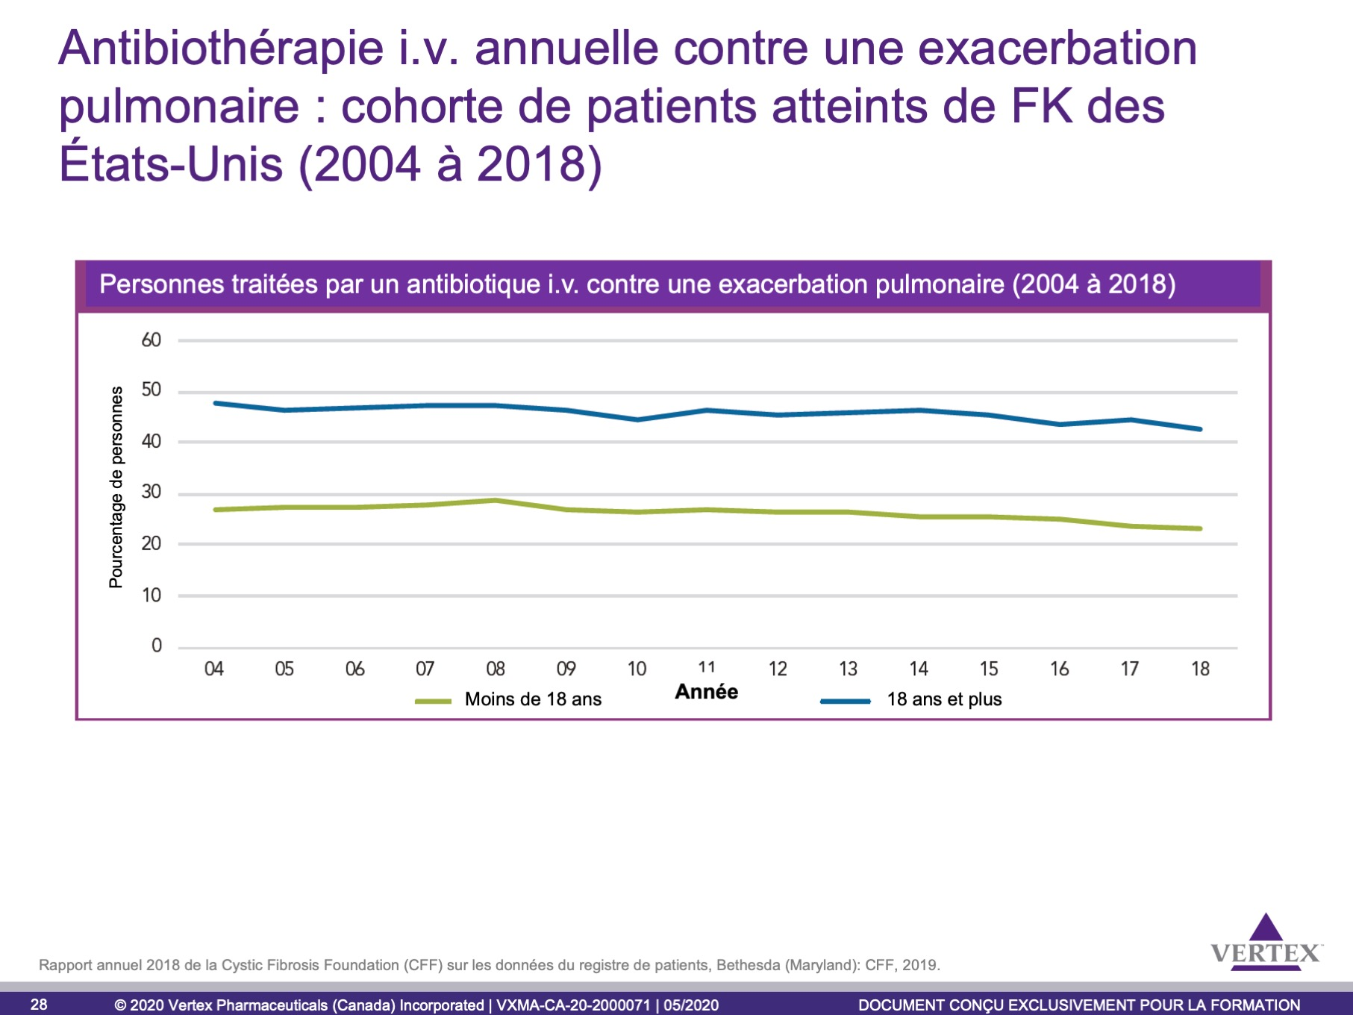
Notes:
Le graphique présenté sur cette diapositive montre le pourcentage de patients de la base de données de la Cystic Fibrosis Foundation des É.-U. ayant reçu, entre 2003 et 2013, au moins un traitement avec un antibiotique i.v. pour cause d’exacerbation pulmonaire¹.
Malgré les améliorations de la fonction pulmonaire², aucun changement n’a été observé aux États-Unis quant à l’emploi des antibiotiques i.v.
Références
Rapport annuel 2018 de la Cystic Fibrosis Foundation (CFF) sur les données du registre de patients, Bethesda (Maryland): CFF, 2019.

Slide 29
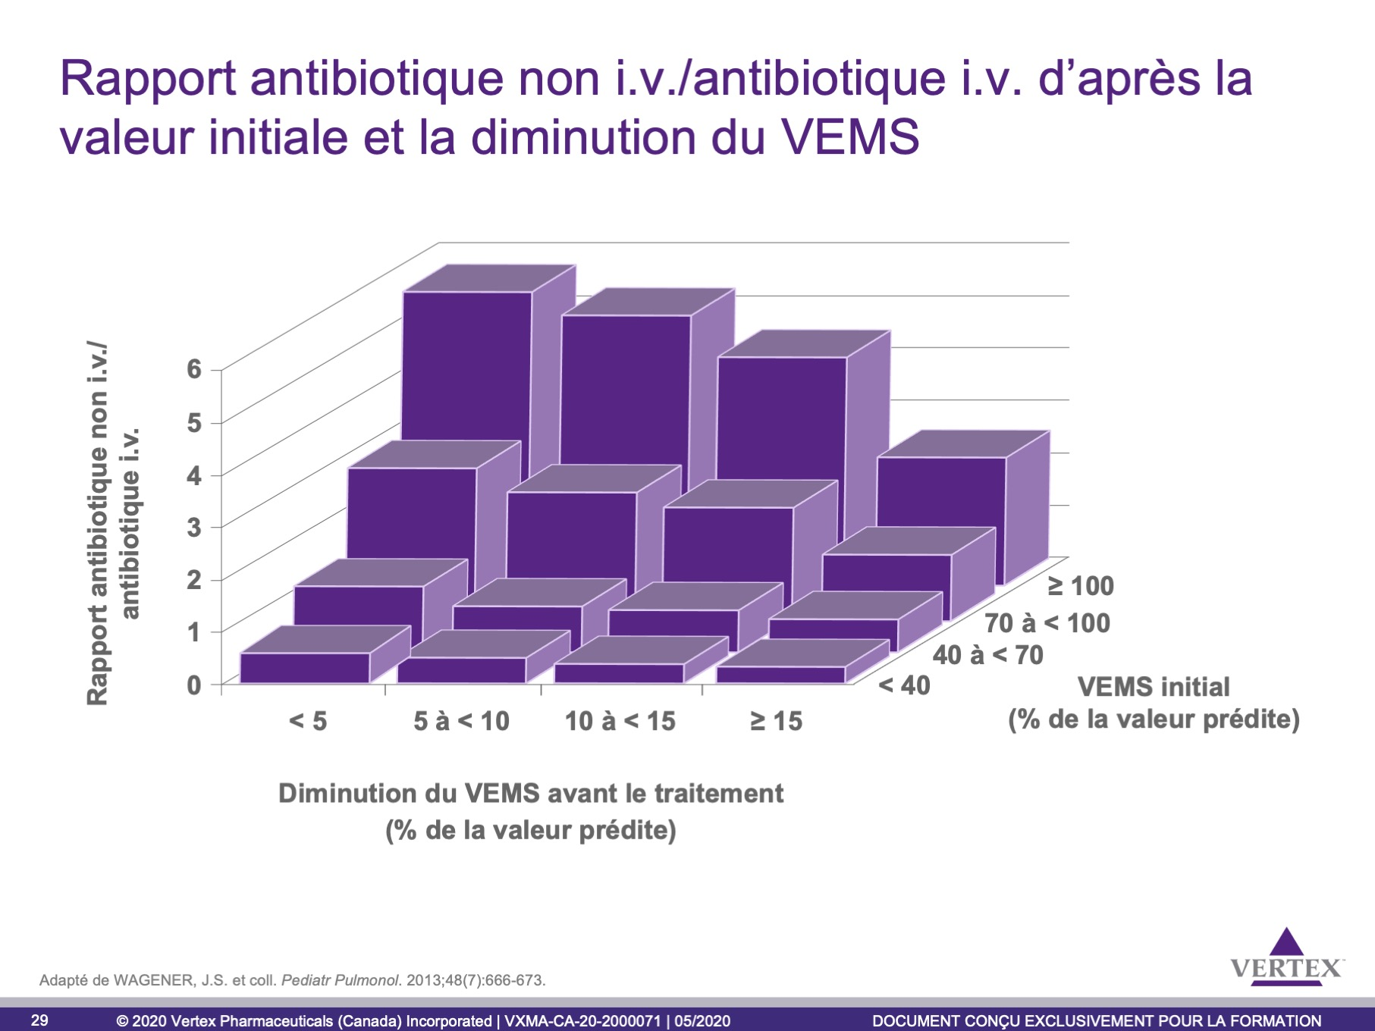
Notes:
Les 18 140 patients admis à l’étude l’Epidemiologic Study of Cystic Fibrosis (ESCF) entre 2003 et 2005 ont été inclus dans une analyse portant sur l’administration d’antibiotiques en cas d’exacerbation pulmonaire.
Une exacerbation pulmonaire était définie, de façon prospective, par toute apparition ou aggravation de symptômes respiratoires ou par toute aggravation clinique de l’état pulmonaire incitant le clinicien à instaurer une nouvelle antibiothérapie.
Entre 2003 et 2005, 45 374 exacerbations ont été signalées chez 13 194 patients distincts.
La décision d’administrer ou non un antibiotique i.v. était également associée au degré de limitation et à l’ampleur de la détérioration de la fonction pulmonaire avant une exacerbation.
Chez les patients dont la maladie était moins avancée (VEMS > 100 % de la valeur prédite), les exacerbations étaient 4,0 fois plus susceptibles d’être traitées avec un antibiotique pour inhalation ou oral, comparativement à un antibiotique i.v.; chez les patients dont la maladie était la plus avancée (VEMS < 40 % de la valeur prédite), les exacerbations pulmonaires étaient plutôt traitées avec un antibiotique i.v. dans 52 % des cas.
Référence
WAGENER, J.S., Rasouliyan, L., VanDevanter, D.R. et coll. « Oral, inhaled, and intravenous antibiotic choice for treating pulmonary exacerbations in cystic fibrosis ». Pediatr Pulmonol. 2013;48(7):666-673.

Slide 30
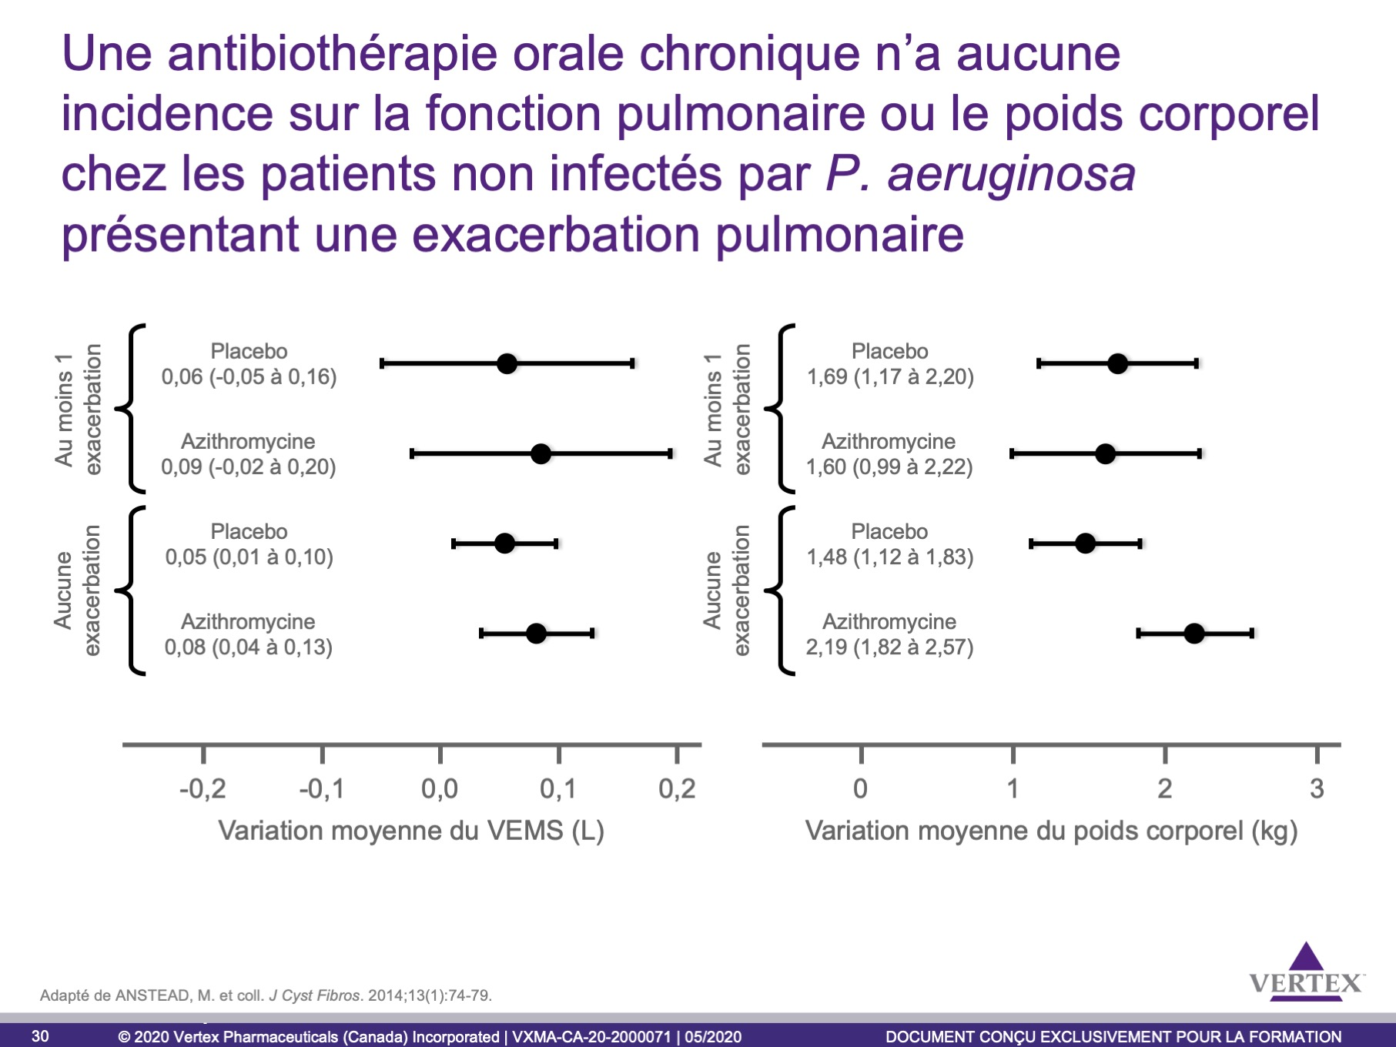
Notes:
Anstead et ses collaborateurs ont évalué les patients non infectés par Pseudomonas (c.-à-d. ceux dont la maladie était nettement moins avancée) à l’aide du même protocole « azithromycine » vs « sans azithromycine ». Parmi les critères d’admissibilité, on comptait un diagnostic documenté de fibrose kystique, un poids corporel ≥ 18 kg, être âgé de 6 à 18 ans, un VEMS ≥ 50 % de la valeur prédite, et l’absence de P. aeruginosa dans les cultures d’échantillons des voies respiratoires pendant au moins un an.
Ils ont découvert que l’azithromycine avait une légère incidence sur les exacerbations (en d’autres mots, les patients recevant un traitement chronique avec l’azithromycine présentaient un moins grand nombre d’exacerbations), aucun changement important n’ayant toutefois été observé quant à la fonction pulmonaire.
À la gauche de la diapositive, on peut voir la variation moyenne du VEMS (comparaison des patients n’ayant présenté aucune exacerbation et de ceux ayant connu au moins une exacerbation); chaque groupe comptait des patients recevant le placebo et d’autres, un traitement chronique avec l’azithromycine. Aucune différence n’a été observée quant à la fonction pulmonaire, que ce soit pour la comparaison des deux placebos (en d’autres mots, aucune exacerbation vs au moins une exacerbation) ou celle du placebo et du traitement. Par conséquent, un traitement chronique avec un antibiotique (du moins, un traitement chronique avec l’azithromycine) ne semblait avoir aucun effet sur l’amélioration de la fonction pulmonaire.
Du côté droit de la diapositive, on trouve la variation du poids corporel au cours de la même période. Encore une fois, aucune variation du poids corporel (dans le cas d’une maladie à un stade plus précoce) n’a été observée entre les patients recevant le placebo et ayant présenté au moins une exacerbation et ceux du groupe placebo n’ayant présenté aucune exacerbation. Toutefois, une légère différence peut être observée chez les patients traités avec l’azithromycine et, peut-être plus important encore, les patients traités avec l’azithromycine du groupe n’ayant présenté aucune exacerbation (patients traités avec l’azithromycine vs patients ne recevant pas l’azithromycine) ont obtenu des résultats nettement supérieurs.
Référence
ANSTEAD, M., Saiman, L., Mayer-Hamblett, N. et coll. « Pulmonary exacerbations in CF patients with early lung disease ». J Cyst Fibros. 2014;13(1):74-79.

Slide 31
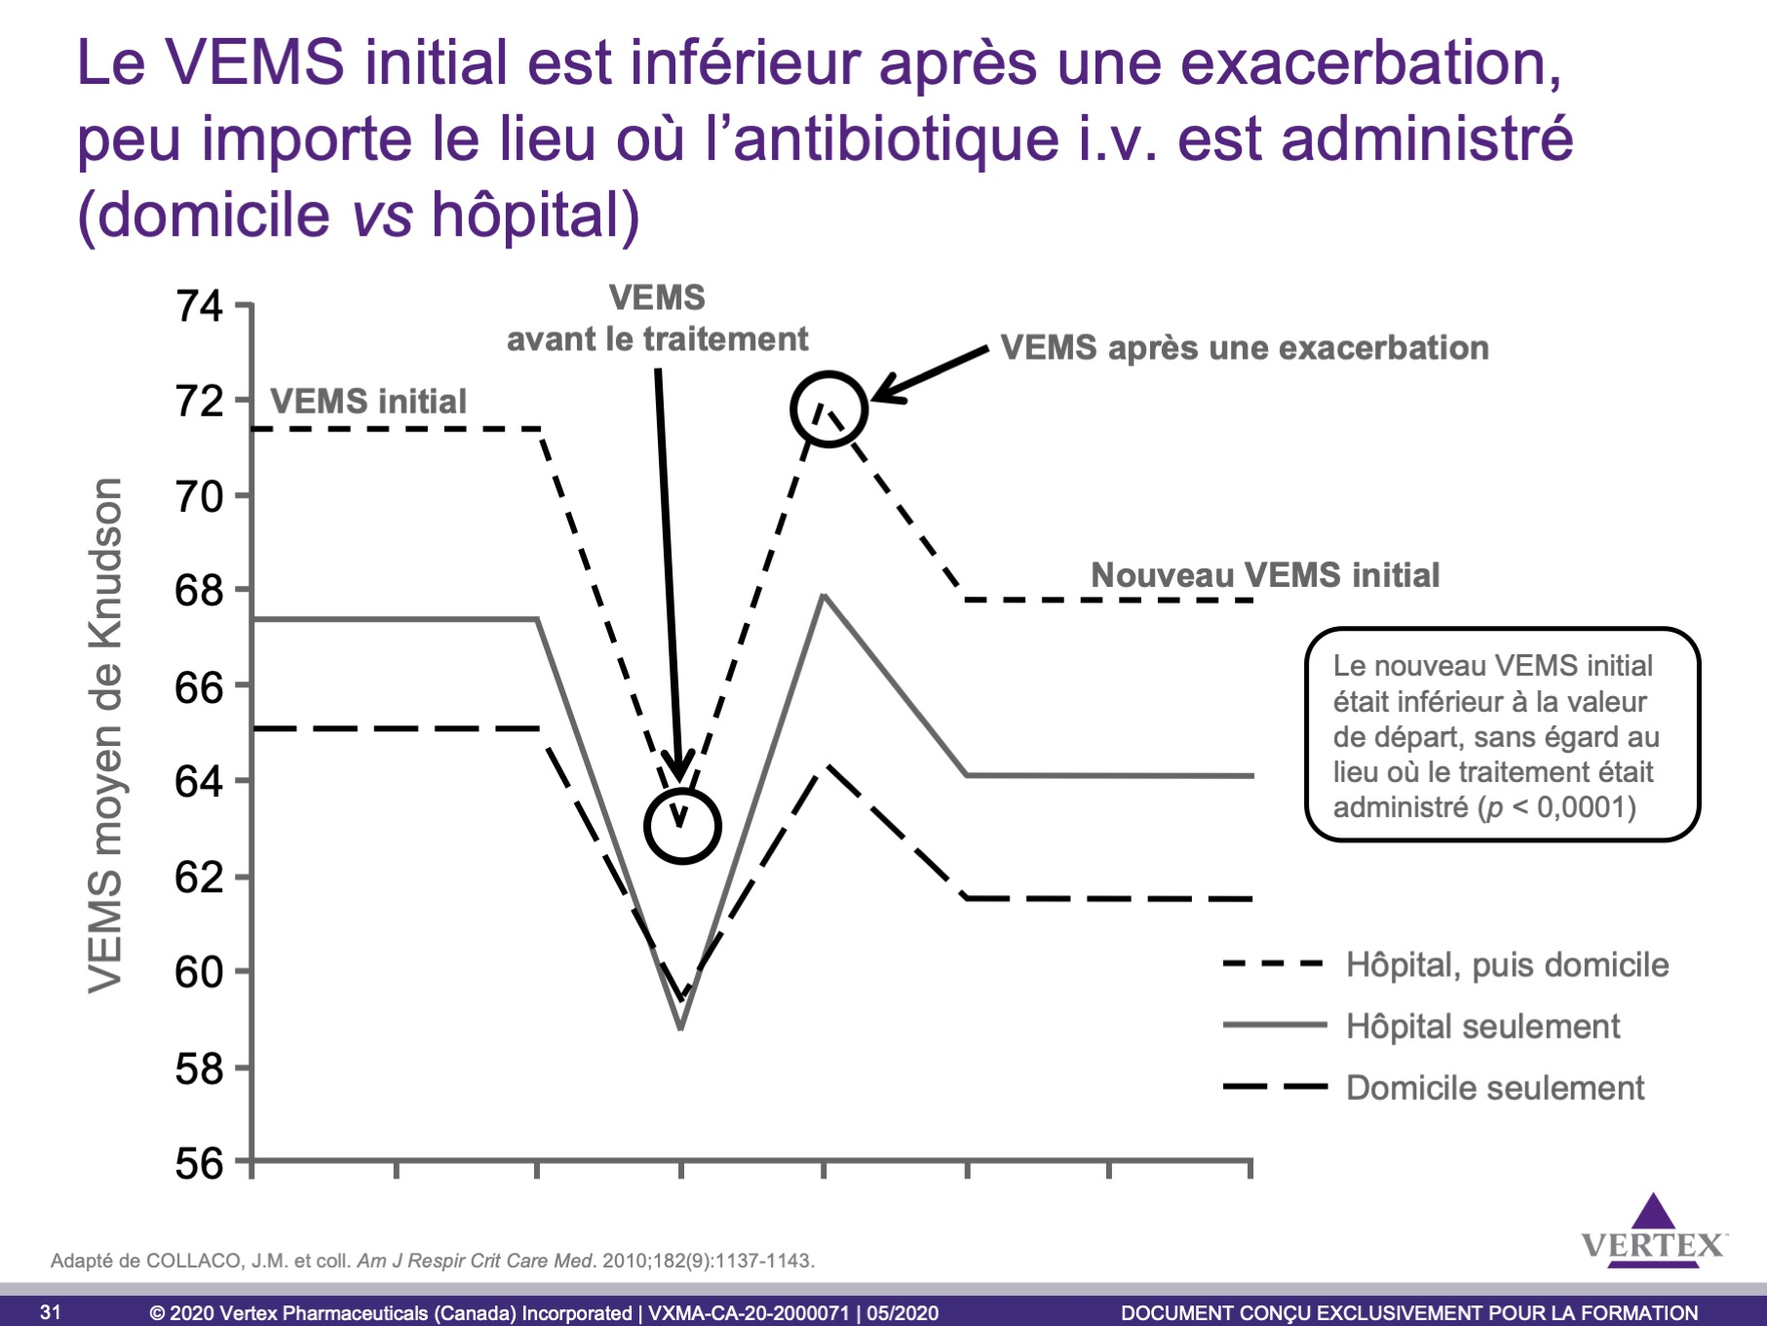
Notes:
Cette étude visait à analyser une population de patients admis à l’étude Twins Sibling Study en raison d’une exacerbation pulmonaire définie par l’administration d’une antibiothérapie i.v. sur une période pouvant atteindre 42 jours. L’ensemble des données de l’analyse portant sur l’effet du lieu où le traitement était administré incluait 1 278 cycles de traitement réalisés chez 479 patients. Certains avaient reçu une antibiothérapie i.v. à domicile, et d’autres, à l’hôpital. Certains patients ont reçu une antibiothérapie i.v. à l’hôpital, puis à domicile.
D’après les résultats, les patients présentant un VEMS initial donné se trouvaient dans un état stable. Après une détérioration rapide de la fonction pulmonaire, un traitement a été instauré au terme duquel on a observé une période de rétablissement. Toutefois, après une période de suivi de 9 à 18 mois, une nouvelle valeur initiale inférieure a été établie pour le VEMS.
Peu importe le mode de traitement (hôpital, hôpital puis domicile ou domicile), la fonction pulmonaire était significativement inférieure après une exacerbation (p < 0,0001).
Référence
COLLACO, J.M., Green, D.M., Cutting, G.R. et coll. « Location and duration of treatment of cystic fibrosis respiratory exacerbations do not affect outcomes ». Am J Respir Crit Care Med. 2010;182(9):1137-1143.

Slide 32
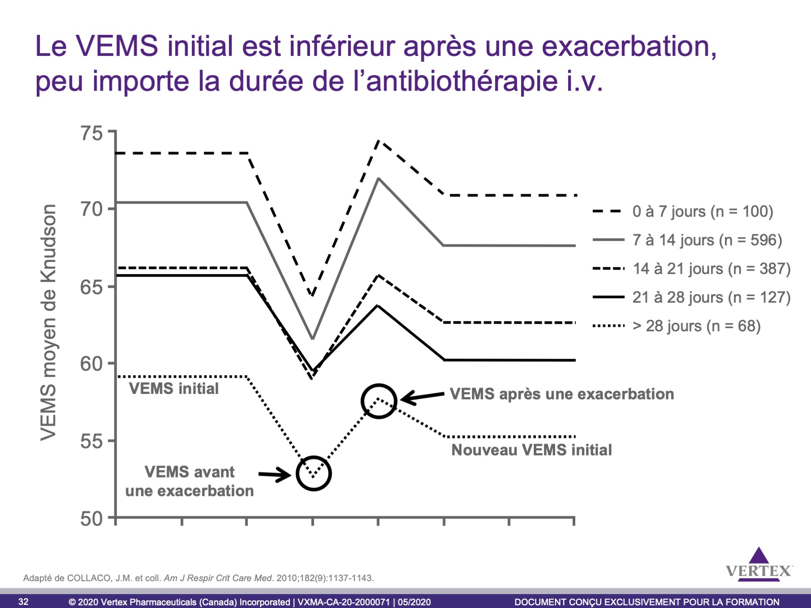
Notes:
Dans une analyse de régression du lieu réalisée à l’aide des données de l’étude Twins Sibling Study (ensemble de données de l’analyse de l’effet du lieu du traitement incluant 1 278 cycles de traitement réalisés chez 479 patients), il semblait que les traitements de plus courte durée étaient associés à de meilleurs résultats.
L’amélioration de la fonction pulmonaire évaluée à l’aide du VEMS est survenue, en grande partie, pendant la première semaine de l’antibiothérapie, puis elle a atteint un plateau 8 à 10 jours après l’instauration du traitement; la durée du traitement n’avait aucune incidence sur l’intervalle entre les cycles de traitement. Les résultats laissent croire que des cycles d’une durée de 14 à 21 jours ne procureraient aucun bienfait additionnel.
Les sujets soumis à des cycles d’antibiothérapie plus courts tendent à présenter une meilleure fonction pulmonaire initiale et à bénéficier d’une amélioration du VEMS avec le traitement. Par conséquent, lorsqu’on évalue l’amélioration du VEMS pendant une exacerbation, il faut tenir compte de la fonction pulmonaire initiale.
Référence
COLLACO, J.M., Green, D.M., Cutting, G.R. et coll. « Location and duration of treatment of cystic fibrosis respiratory exacerbations do not affect outcomes ». Am J Respir Crit Care Med. 2010;182(9):1137-1143.

Slide 33
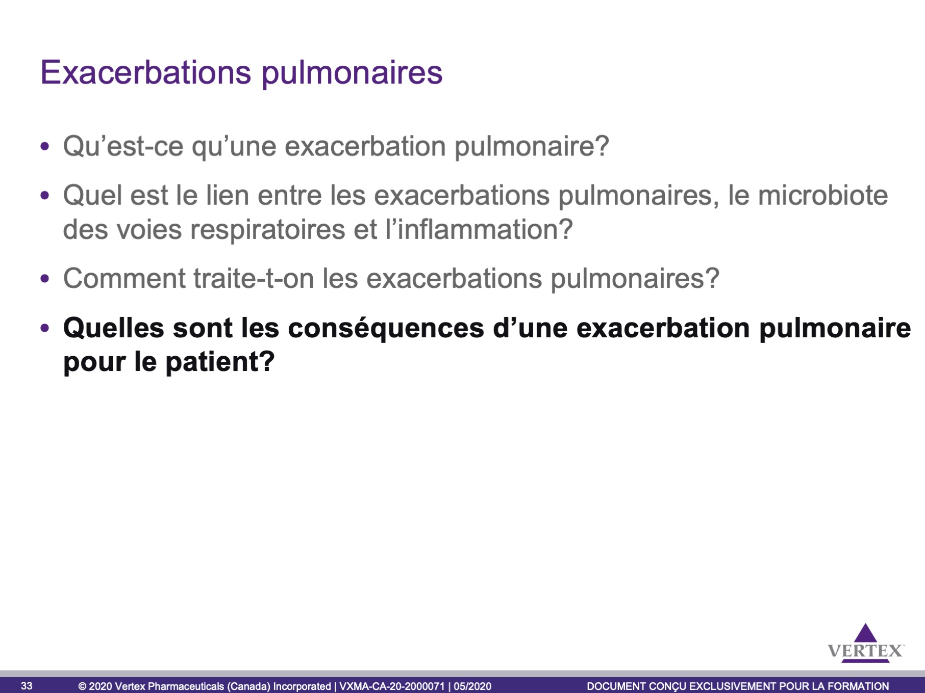

Slide 34
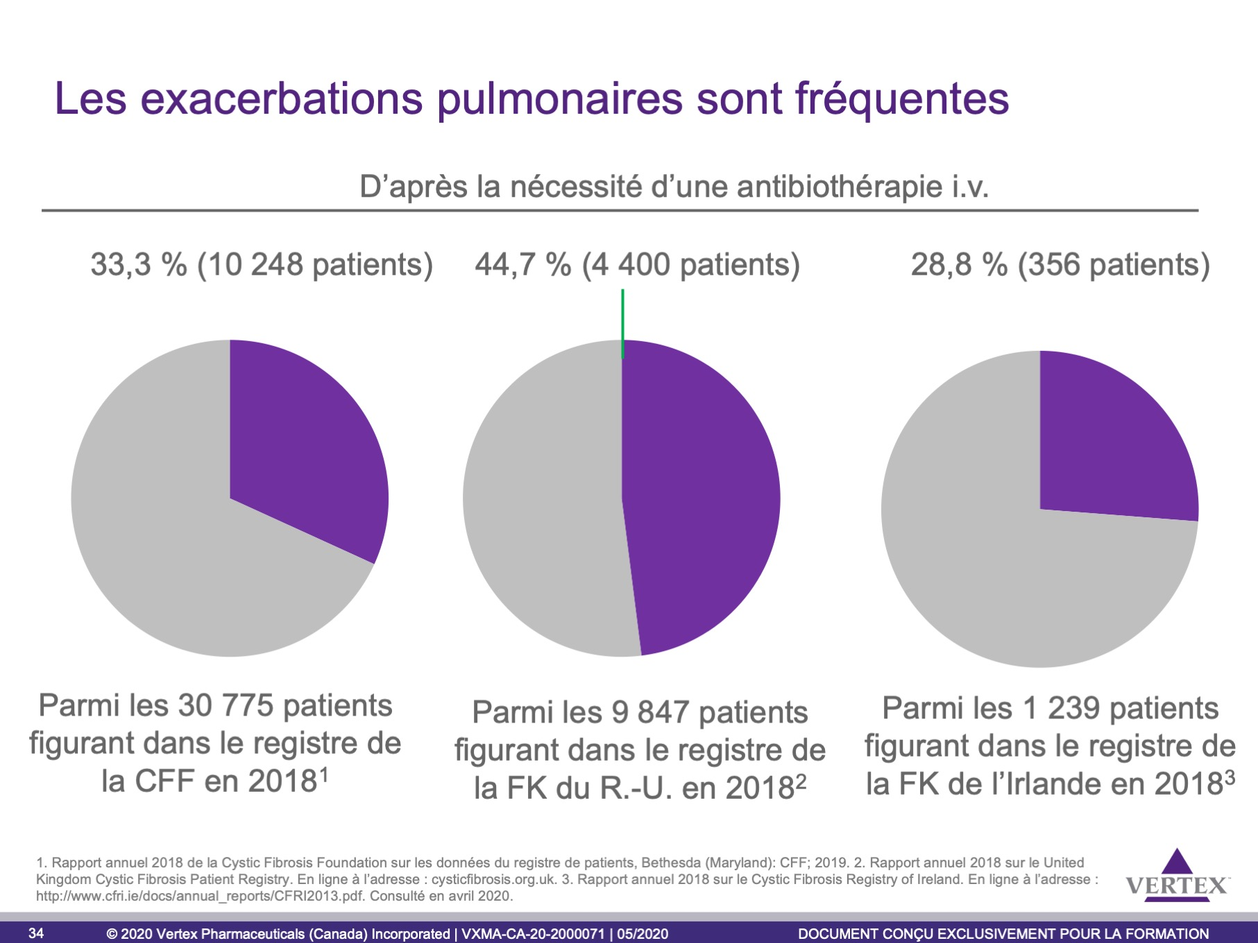
Notes:
Lorsque la nécessité d’une antibiothérapie i.v. constituait le seul critère définissant une exacerbation pulmonaire, près du tiers de tous les patients atteints de fibrose kystique du registre avaient souffert d’au moins une exacerbation pulmonaire pendant l’année¹.
Parmi les 9 847 patients du registre de la fibrose kystique du R.-U. de 2018, 44,7 % avaient présenté une exacerbation pulmonaire, telle que définie par l’utilisation d’une antibiothérapie intraveineuse².
Parmi les 1 239 patients du registre de la fibrose kystique de l’Irlande de 2018, 28,8 % avaient présenté une exacerbation pulmonaire, telle que définie par l’utilisation d’une antibiothérapie intraveineuse².
Cependant, l’utilisation des antibiotiques i.v. n’est qu’un des facteurs permettant d’estimer le taux d’exacerbations pulmonaires et, par conséquent, les patients recevant des antibiotiques oraux ou d’autres traitements ne sont pas pris en considération.
Références
Rapport annuel 2018 de la Cystic Fibrosis Foundation sur les données du registre de patients, Bethesda (Maryland): CFF; 2019.
Rapport annuel 2018 sur le United Kingdom Cystic Fibrosis Patient Registry. En ligne à l’adresse : cysticfibrosis.org.uk.
Rapport annuel 2018 sur le Cystic Fibrosis Registry of Ireland. En ligne à l’adresse : http://www.cfri.ie/docs/annual_reports/CFRI2013.pdf. Consulté en avril 2020

Slide 35
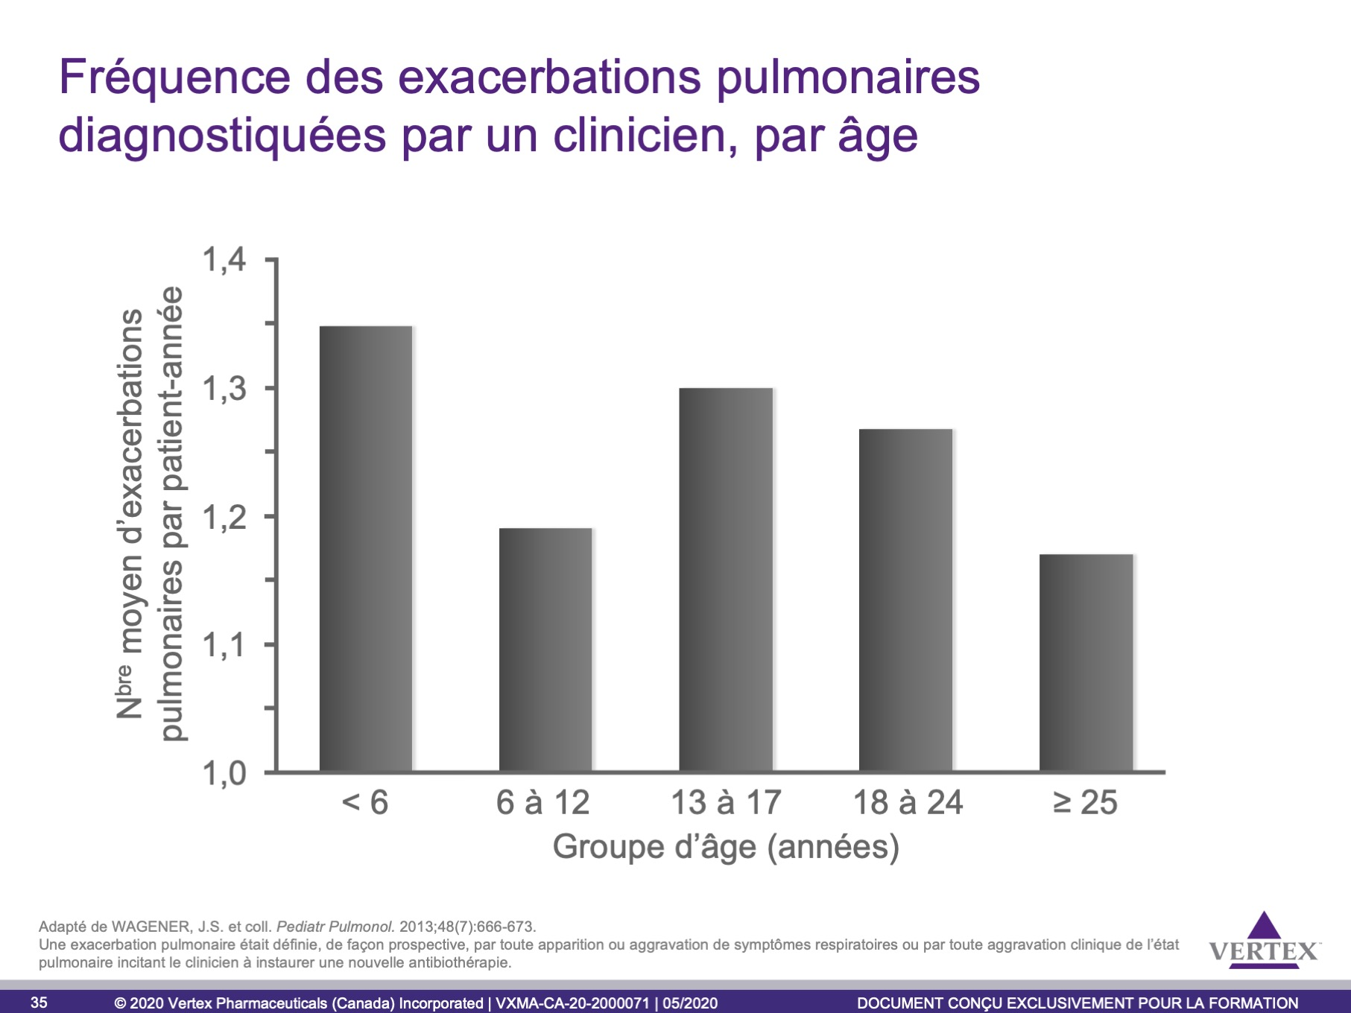
Notes:
Les 18 140 patients admis à l’étude l’Epidemiologic Study of Cystic Fibrosis (ESCF) entre 2003 et 2005 ont été inclus dans une analyse portant sur l’administration d’antibiotiques en cas d’exacerbation pulmonaire.
Une exacerbation pulmonaire était définie, de façon prospective, par toute apparition ou aggravation de symptômes respiratoires ou par toute aggravation clinique de l’état pulmonaire incitant le clinicien à instaurer une nouvelle antibiothérapie.
Entre 2003 et 2005, 45 374 exacerbations ont été signalées chez 13 194 patients distincts.
Le groupe d’âge dans lequel la fréquence des exacerbations pulmonaires diagnostiquées par un clinicien est la plus élevée est celui des enfants de moins de 6 ans, qui présentent 1,35 exacerbation pulmonaire par année.
Chez les patients dont la maladie était moins avancée (VEMS > 100 % de la valeur prédite), les exacerbations étaient 4,0 fois plus susceptibles d’être traitées avec un antibiotique pour inhalation ou oral, comparativement à un antibiotique i.v.; chez les patients dont la maladie était la plus avancée (VEMS < 40 % de la valeur prédite), les exacerbations pulmonaires étaient plutôt traitées avec un antibiotique i.v. dans 52 % des cas.
Référence
WAGENER, J.S., Rasouliyan, L., VanDevanter, D.R. et coll. « Oral, inhaled, and intravenous antibiotic choice for treating pulmonary exacerbations in cystic fibrosis ». Pediatr Pulmonol. 2013;48(7):666-673.

Slide 36
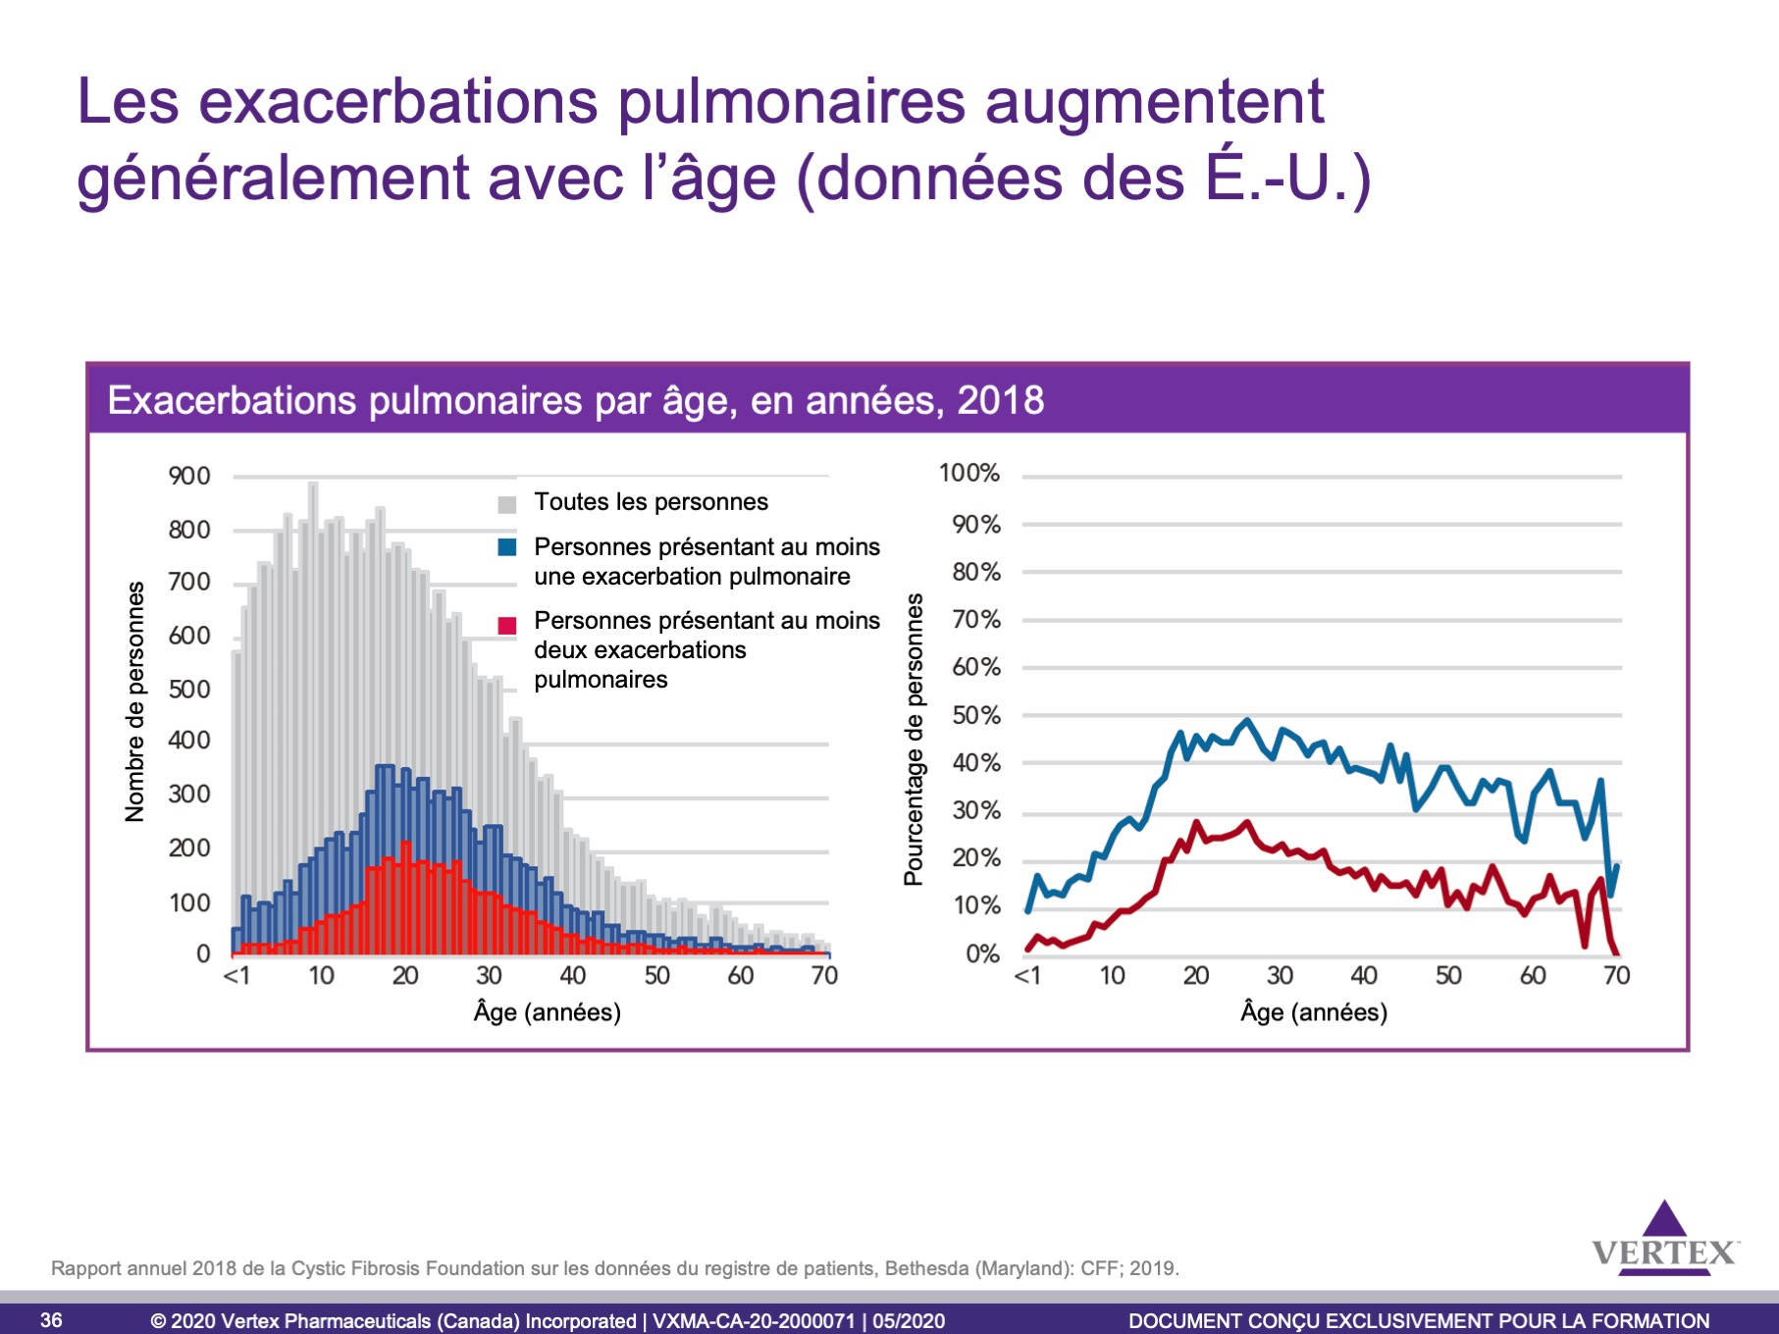
Notes:
Cette figure montre la proportion de patients atteints de la fibrose kystique, par groupe d’âge, du registre de la fibrose kystique des États-Unis qui n’ont présenté aucune exacerbation ou qui ont connu une, deux ou trois exacerbations ou plus en 2013.
Les données sont tirées du Rapport annuel 2018 de la Cystic Fibrosis Foundation sur les données du registre de patients, Bethesda (Maryland): CFF; 2019.
De 20 à 50 % des personnes âgées de 10 ans et plus atteintes de FK présentent au moins une exacerbation pulmonaire par année. Plus de 40 % des patients âgés de 18 ans et plus atteints de FK présentent au moins une exacerbation pulmonaire entraînant une hospitalisation et(ou) le recours à un antibiotique i.v. par année.
Référence
Rapport annuel 2018 de la Cystic Fibrosis Foundation sur les données du registre de patients, Bethesda (Maryland): CFF; 2019.

Slide 37
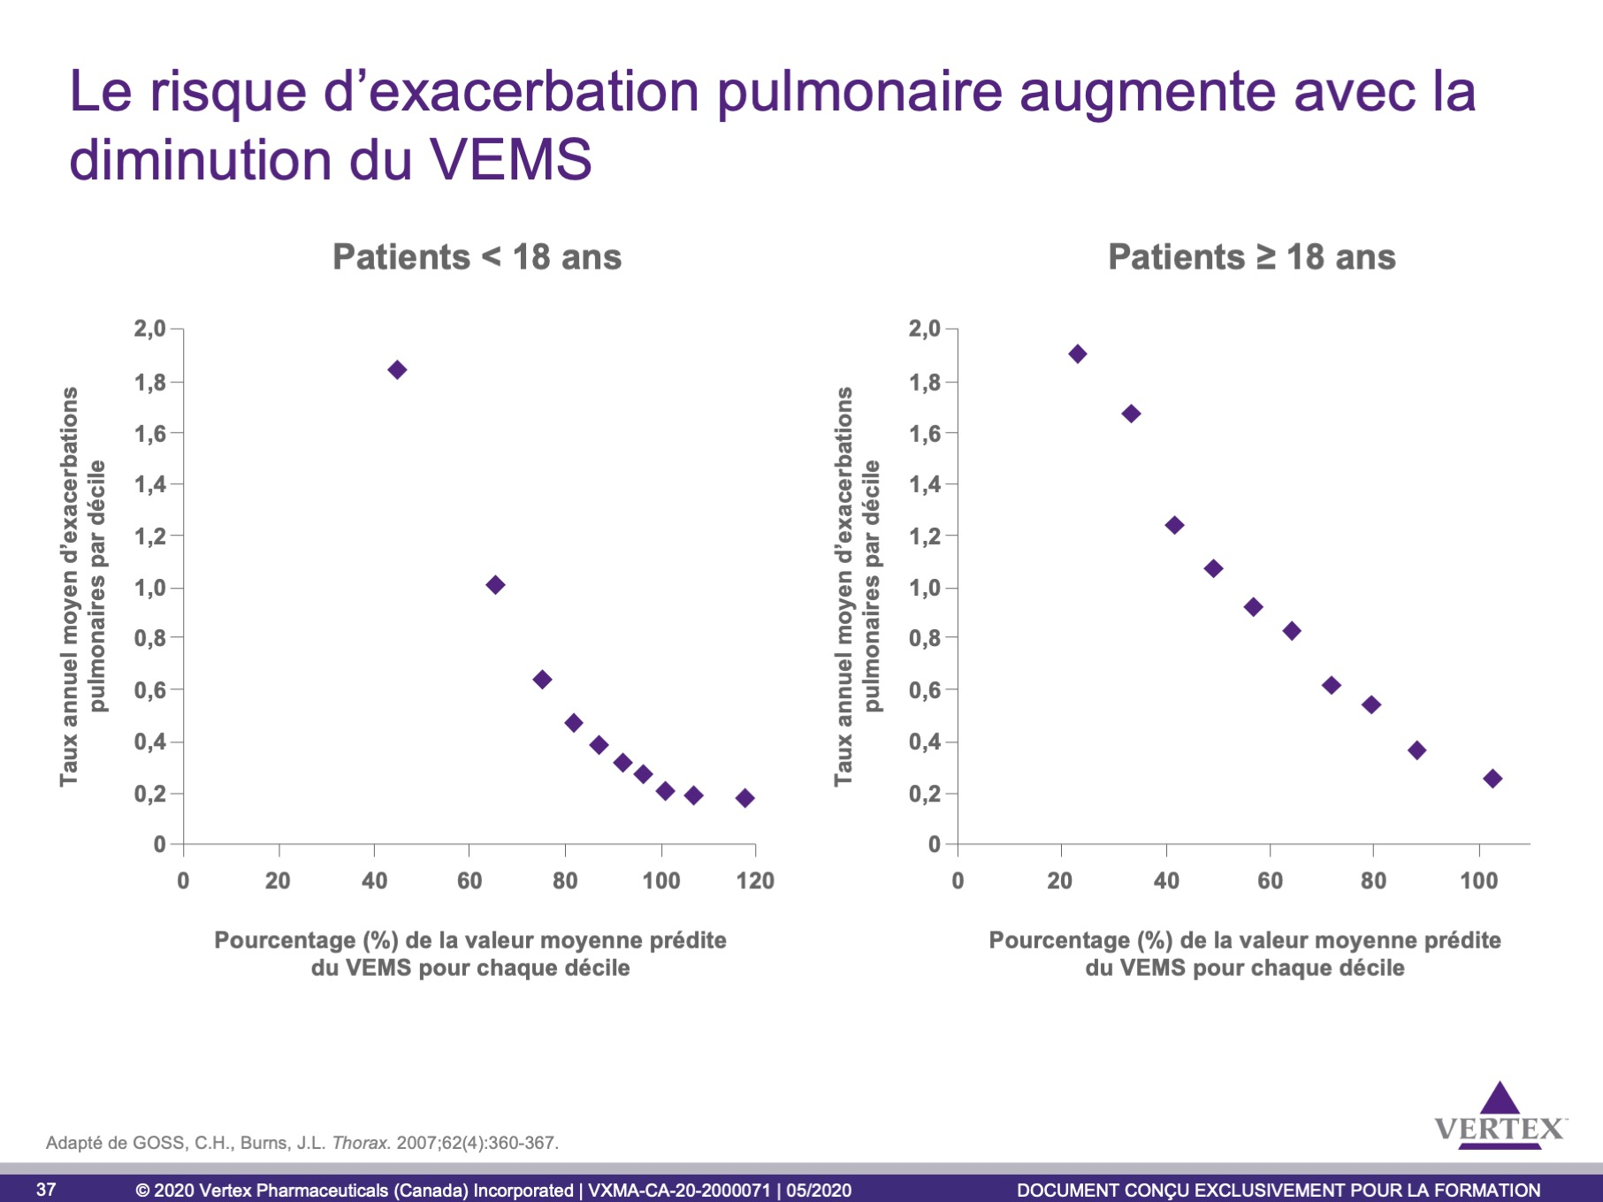
Notes:
Cette étude montre les données sur le taux annuel d’exacerbations pulmonaires par décile du pourcentage de la valeur moyenne prédite du VEMS pour 2004 du registre de la fibrose kystique des États-Unis, dans chaque décile de la population (chaque décile représente 10 % de la population totale).
Les dossiers montrent le lien chez les patients atteints de fibrose kystique qui étaient âgés de moins de 18 ans et chez les patients de 18 ans et plus; dans chaque cas, un VEMS inférieur est associé à un risque accru d’exacerbation pulmonaire.
Référence
GOSS, C. H., J. L. Burns. « Exacerbations in cystic fibrosis. 1: Epidemiology and pathogenesis ». Thorax. 2007;62(4):360-367.

Slide 38
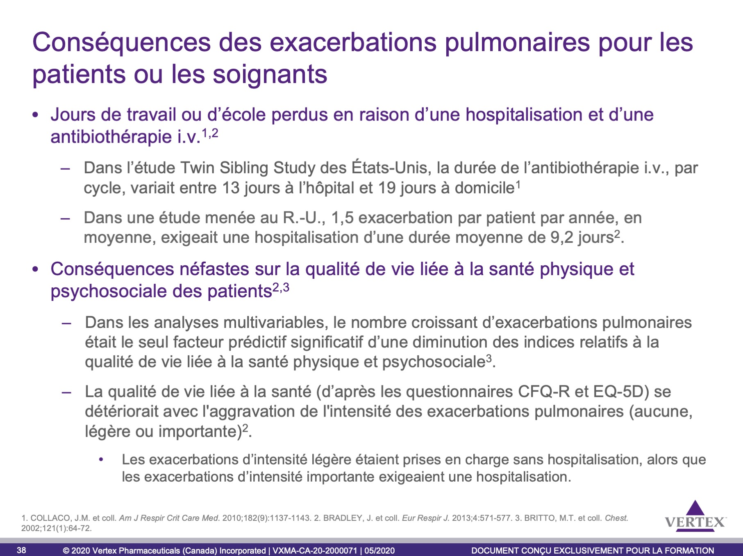
Notes:
Le nombre et la durée des hospitalisations et des cycles d’antibiothérapie i.v. ont été associés à des jours d’école et de travail perdus.
Les données sont tirées d’une analyse portant sur 479 personnes ayant reçu 1 278 cycles de traitement et réalisée dans le cadre de l’étude Twin-Sibling Study des États-Unis, qui visait à évaluer les effets du lieu (domicile ou hôpital) et de la durée du traitement sur le VEMS¹.
À la visite 1, 94 patients atteints de fibrose kystique et répartis dans 5 centres de fibrose kystique du R.-U. ont été classés dans l’une des trois catégories suivantes en lien avec leur état de santé : aucune exacerbation pulmonaire actuelle; exacerbation pulmonaire d’intensité légère (aucune hospitalisation) et exacerbation pulmonaire d’intensité importante (hospitalisation). L’utilisation des ressources en santé a également été établie².
Les exacerbations pulmonaires ont un effet négatif sur la qualité de vie des patients, telle qu’évaluée à l’aide de différentes méthodes :
162 patients âgés d’au moins 5 ans et recrutés dans une clinique universitaire de la fibrose kystique du Midwest ont répondu au questionnaire SF-36 (48 patients âgés de 18 ans et plus), au questionnaire CF-87 sur la santé des enfants (63 patients âgés de moins de 18 ans) ou au questionnaire PF-50 (114 parents). Les indices aux questionnaires SF-36 et PF-50 ont été comparés aux normes publiées pour la population générale. Le nombre d’exacerbations pulmonaires est le seul lien significatif ayant été établi³.
Dans l’étude réalisée dans les cinq centres de la fibrose kystique du R.-U. mentionnés ci-dessus, tous les patients ont rempli les questionnaires CFQ-R (Cystic Fibrosis Questionnaire-Revised) et EQ-5D (EuroQol) aux visites 1 et 2. Un lien a été établi entre l’exacerbation la plus grave et les scores les plus faibles aux deux questionnaires².
Références
COLLACO, J.M., Green, D.M., Cutting, G.R. et coll. « Location and duration of treatment of cystic fibrosis respiratory exacerbations do not affect outcomes ». Am J Respir Crit Care Med. 2010;182(9):1137-1143.
BRADLEY, J.M., Blume, S.W., Balp, M.M. et coll. « Quality of life and healthcare utilisation in cystic fibrosis: a multicentre study ». Eur Respir J. 2013;41(3):571-577.
BRITTO, M.T., Kotagal, U.R., Hornung, R.W. et coll. « Impact of recent pulmonary exacerbations on quality of life in patients with cystic fibrosis ». Chest. 2002;121(1):64-72.

Slide 39
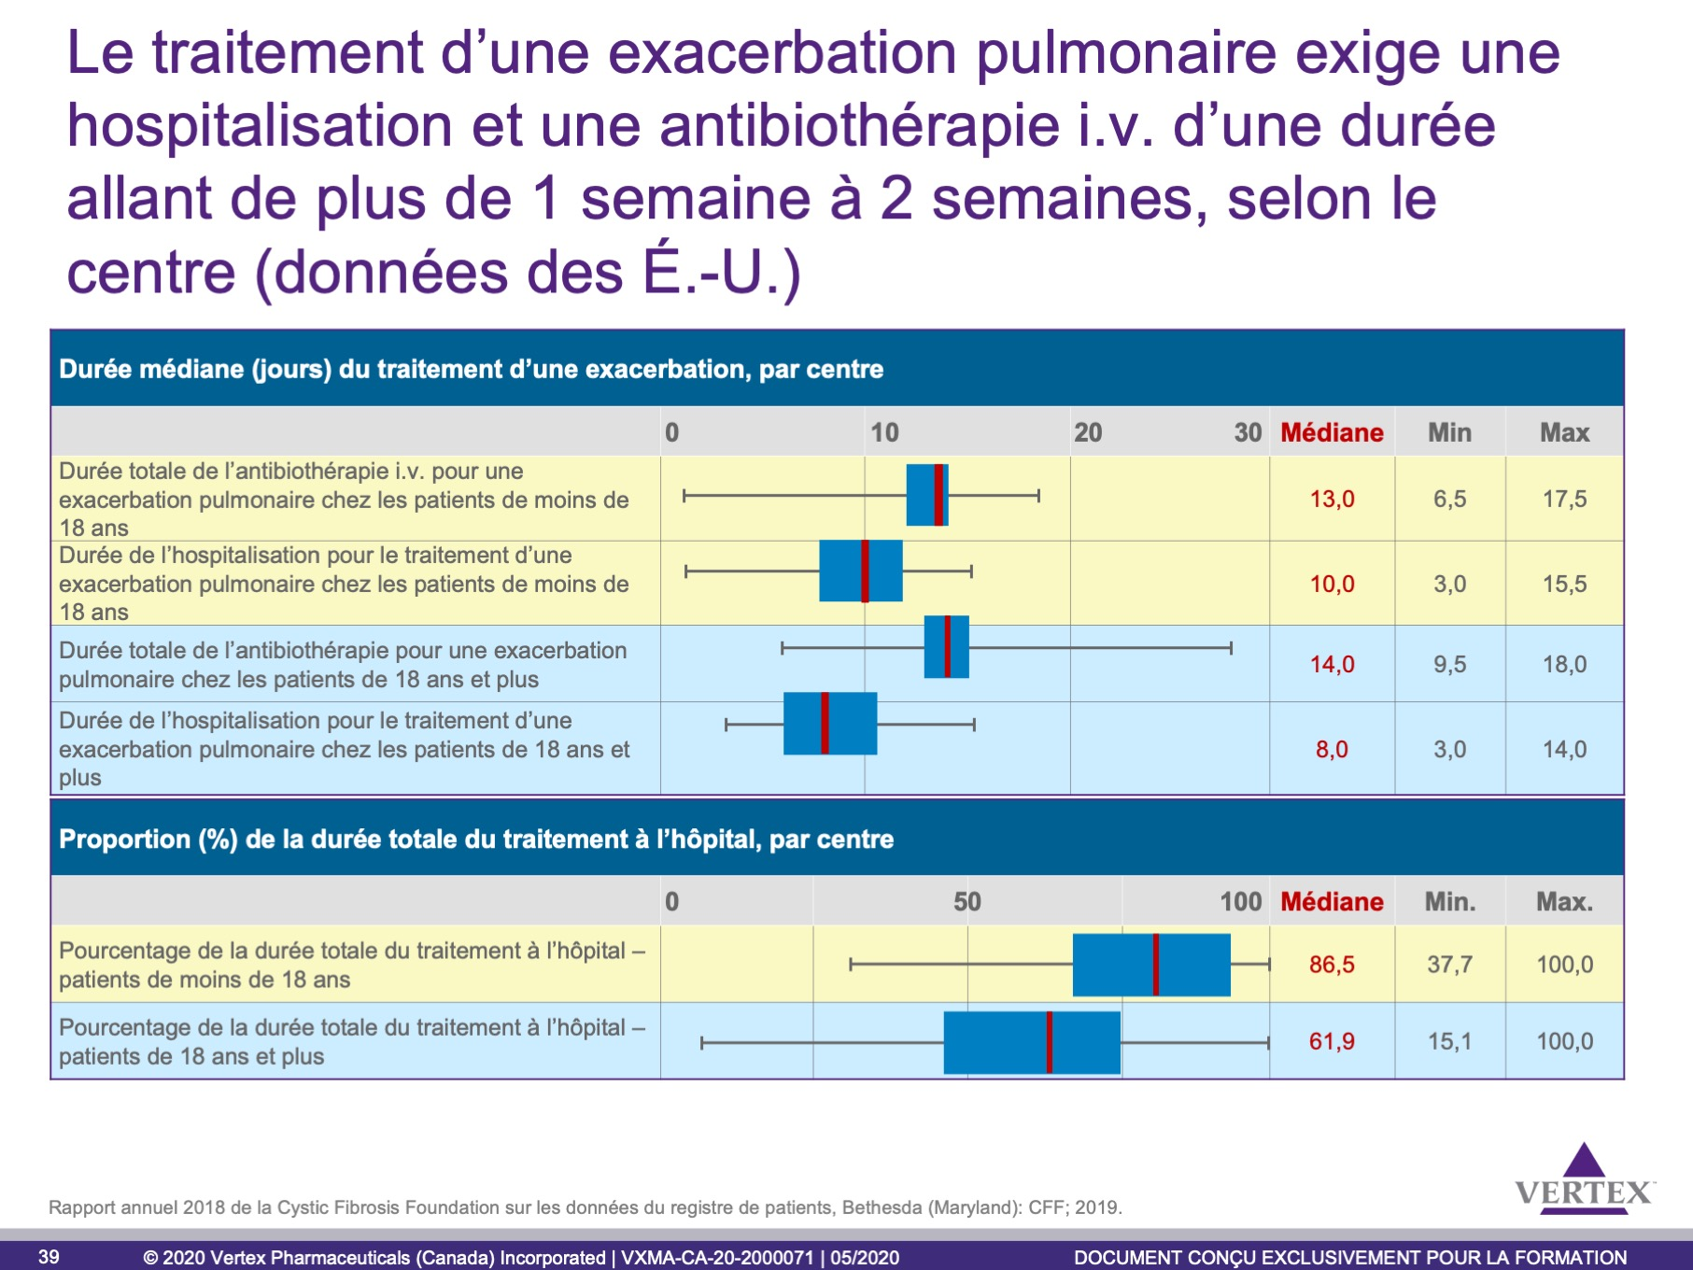
Notes:
Les données de cette diapositive proviennent du registre de la CFF des États-Unis et sont regroupées par clinique et illustrées par des diagrammes de quartiles. Chaque diagramme montre la médiane (ligne rouge), la variabilité entre les cliniques de FK (largeur du rectangle bleu), ainsi que les valeurs minimale et maximale (extrémités de chaque ligne noire qui passe au centre de chaque rectangle). La médiane est la valeur qui sépare les réponses en deux parties égales (moitié supérieure et moitié inférieure); les rectangles représentent donc les deux quartiles du centre, et les lignes noires représentant les quartiles inférieur et supérieur. Les valeurs médianes, minimales et maximales sont aussi présentées en colonnes, à droite. Les rectangles bleus correspondent aux patients âgés de 18 ans et plus, et les rectangles jaunes, aux patients âgés de moins de 18 ans.
La durée médiane du traitement tant pour les enfants que pour les adultes atteints de FK était de plus d’une semaine à deux semaines. Les données sur les cliniques révélaient des variations notables, en ce qui concerne le traitement des exacerbations, ce qui souligne l’existence d’un besoin en matière de recherches et d’amélioration de la qualité.
Référence
Rapport annuel 2018 de la Cystic Fibrosis Foundation sur les données du registre de patients, Bethesda (Maryland): CFF; 2019.

Slide 40
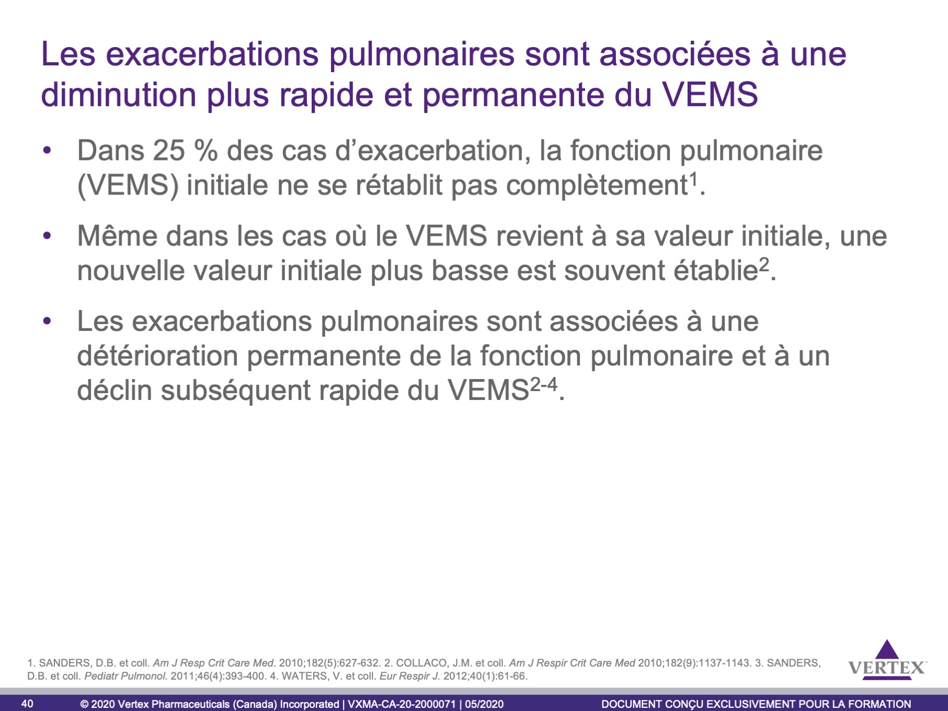
Notes:
Dans une étude de cohorte rétrospective réalisée à l’aide de la base de données du registre de la Cystic Fibrosis Foundation des États-Unis, on a évalué 8 490 personnes du registre pour la période se situant entre le 1er janvier 2003 et le 31 décembre 2006. Les sujets étaient inclus s’ils étaient âgés d’au moins six ans en 2003, s’ils étaient toujours en vie à la fin de 2006, s’ils avaient subi au moins une évaluation du VEMS avant le début de l’étude et s’ils avaient subi au moins trois évaluations du VEMS par année entre 2004 et 2006. Une exacerbation pulmonaire était définie par l’instauration d’une antibiothérapie i.v. ou par une hospitalisation pour cause d’exacerbation pulmonaire^{1,3}.
Dans l’étude Twins Sibling Study, une exacerbation pulmonaire était définie par une antibiothérapie i.v. sur une période pouvant atteindre 42 jours. L’ensemble des données de l’analyse portant sur l’effet du lieu où le traitement était administré incluait 1 278 cycles de traitement réalisés chez 479 patients. Certains avaient reçu une antibiothérapie i.v. à domicile, et d’autres, à l’hôpital. Certains patients ont également reçu une antibiothérapie i.v. à l’hôpital, puis à domicile².
L’étude finale était une étude de cohorte rétrospective menée auprès de 851 sujets atteints de fibrose kystique et suivis au Hospital for Sick Children et au St. Michael’s Hospital (Toronto, Ontario, Canada) entre 1997 et 2008. Une exacerbation pulmonaire était définie par une hospitalisation pour cause de symptômes respiratoires exigeant une antibiothérapie⁴.
Références
SANDERS, D.B., Bittner, R.C., Rosenfeld, M. et coll. « Failure to recover to baseline pulmonary function after cystic fibrosis pulmonary exacerbation ». Am J Respir Crit Care Med. 2010;182(5):627-632.
COLLACO, J.M., Green, D.M., Cutting, G.R. et coll. « Location and duration of treatment of cystic fibrosis respiratory exacerbations do not affect outcomes ». Am J Respir Crit Care Med. 2010;182(9):1137-1143.
SANDERS, D.B., Bittner, R.C., Rosenfeld, M. et coll. « Pulmonary exacerbations are associated with subsequent FEV1 decline in both adults and children with cystic fibrosis ». Pediatr Pulmonol. 2011;46(4):393-400.
WATERS, V., Stanojevic, S., Atenafu, E.G. et coll. « Effect of pulmonary exacerbations on long-term lung function decline in cystic fibrosis ». Eur Respir J. 2012;40(1):61-66.

Slide 41
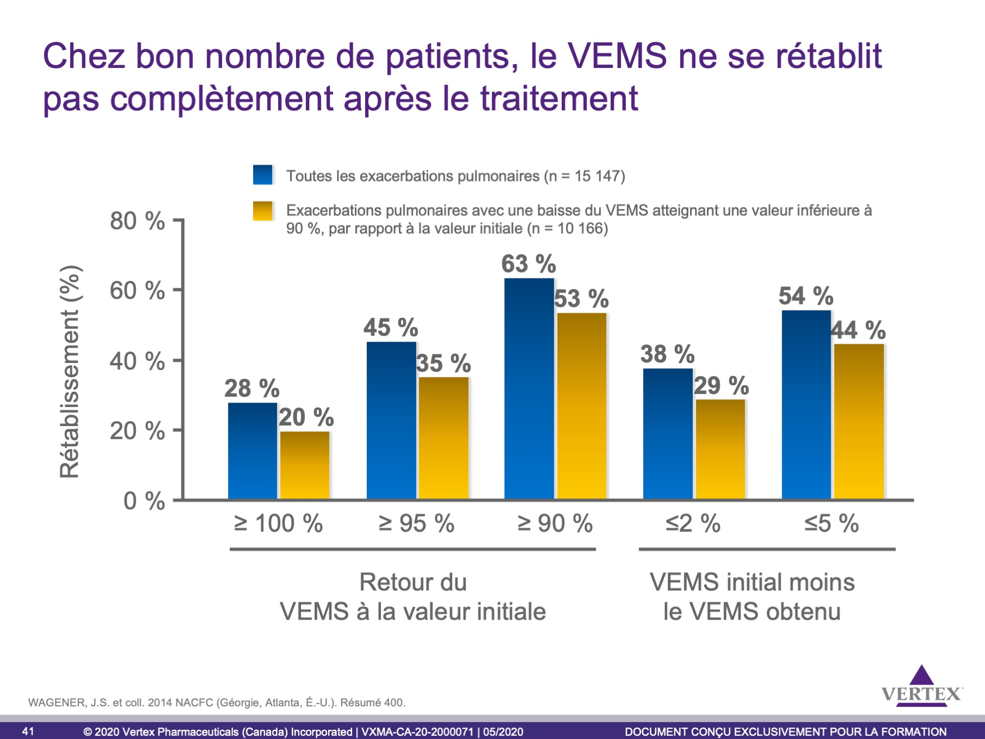
Notes:
Les résultats de l’étude ESCF ont été analysés afin d’évaluer la réponse au traitement après une exacerbation pulmonaire diagnostiquée par un médecin. Les exacerbations pulmonaires étaient traitées au moyen d’antibiotiques (i.v., pour inhalation ou oraux). Le VEMS initial était défini comme la meilleure valeur dans les douze mois précédant l’exacerbation et le résultat après le traitement correspondait à la meilleure valeur dans les six mois suivant le traitement. Parmi les critères de réussite du traitement, on comptait un VEMS correspondant à 100 %, à 95 % ou à 90 % de la valeur initiale, ou l’obtention d’un VEMS correspondant à moins de 2 % ou de 5 % de la valeur initiale prédite.
Au total, 15 147 exacerbations ont été consignées sur une période de trois ans. Dans 10 % des cas (1 502 exacerbations), aucune diminution du VEMS n’a été observée chez les patients, et dans 23 % des cas (3 479 exacerbations), le VEMS n’a pas diminué pour atteindre moins de 90 % de la valeur initiale.
Chez environ le tiers des patients, le VEMS n’a pas atteint 90 % de la valeur initiale.
Chez près des trois quarts des personnes de cette vaste étude épidémiologique, le VEMS n’a pas atteint sa valeur initiale d’origine après une exacerbation pulmonaire.
Référence
WAGENER, J. et coll. North American Cystic Fibrosis Conference 2014, Atlanta, Georgie, É.-U. Résumé 400.

Slide 42
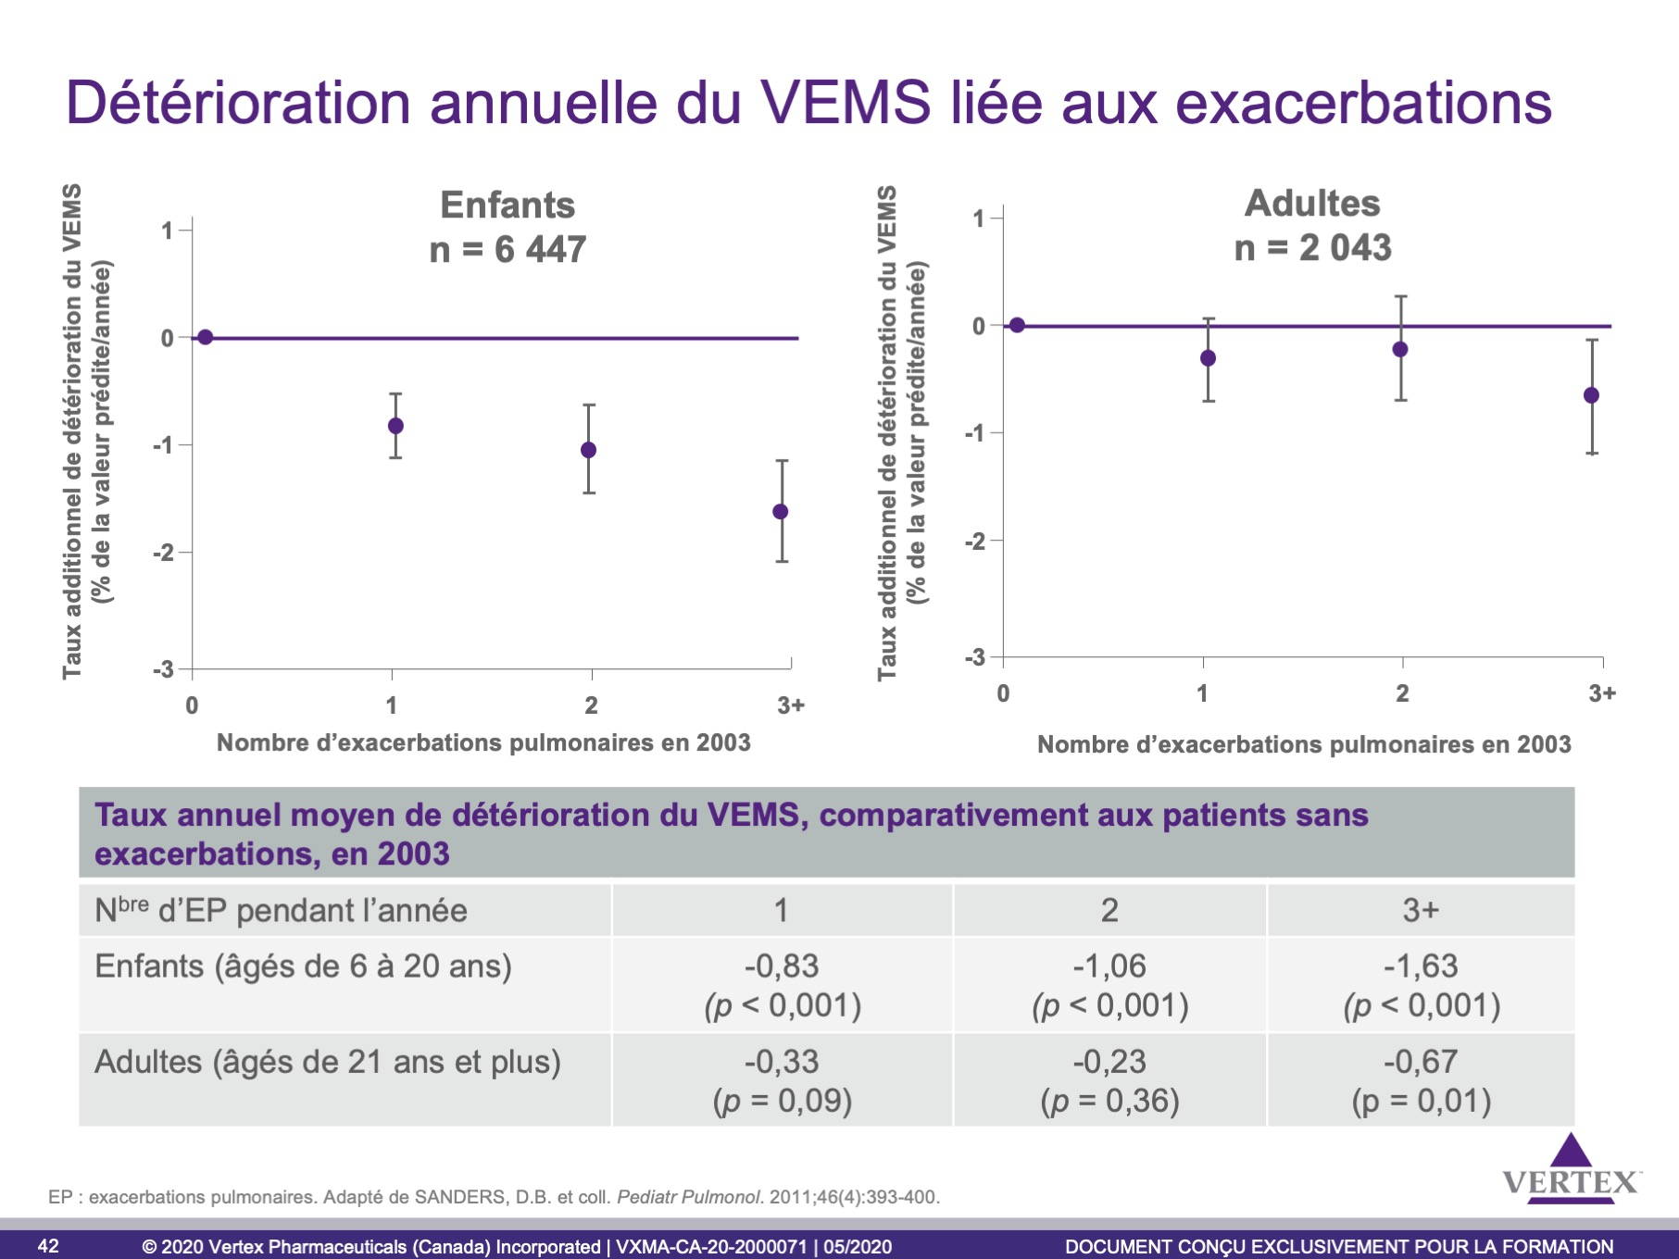
Notes:
Il s’agissait d’une étude de cohorte rétrospective réalisée à l’aide de la base de données du registre de la CFF. On a évalué 8 490 personnes du registre de la CFF sur une période se situant entre le 1er janvier 2003 et le 31 décembre 2006. Les sujets étaient inclus s’ils étaient âgés d’au moins six ans en 2003, s’ils étaient toujours en vie à la fin de 2006, s’ils avaient subi au moins une évaluation du VEMS avant le début de l’étude et s’ils avaient subi au moins trois évaluations du VEMS par année entre 2004 et 2006. Une exacerbation pulmonaire était définie par l’instauration d’une antibiothérapie i.v. ou par une hospitalisation pour cause d’exacerbation pulmonaire.
Comparativement aux patients n’ayant présenté aucune exacerbation pulmonaire en 2003, le taux annuel moyen de détérioration du VEMS était de 0,83, de 1,06 et de 1,63 chez les enfants ayant présenté une exacerbation, deux exacerbations et trois exacerbations ou plus, respectivement (p < 0,001 pour chacune des comparaisons). Chez les adultes, le taux annuel de détérioration du VEMS était de 0,33, de 0,23 et de 0,67 chez ceux ayant présenté une exacerbation, deux exacerbations et trois exacerbations ou plus, respectivement (différence significative chez les patients ayant présenté trois exacerbations ou plus : p = 0,01).
La différence entre les enfants et les adultes peut être attribuable aux différents critères utilisés pour cibler les patients présentant une exacerbation pulmonaire ou aux différences dans le phénotype de la maladie avec l’âge.
Référence
SANDERS, D.B., Bittner, R.C., Rosenfeld, M. et coll. « Pulmonary exacerbations are associated with subsequent FEV1 decline in both adults and children with cystic fibrosis ». Pediatr Pulmonol. 2011;46(4):393-400.

Slide 43
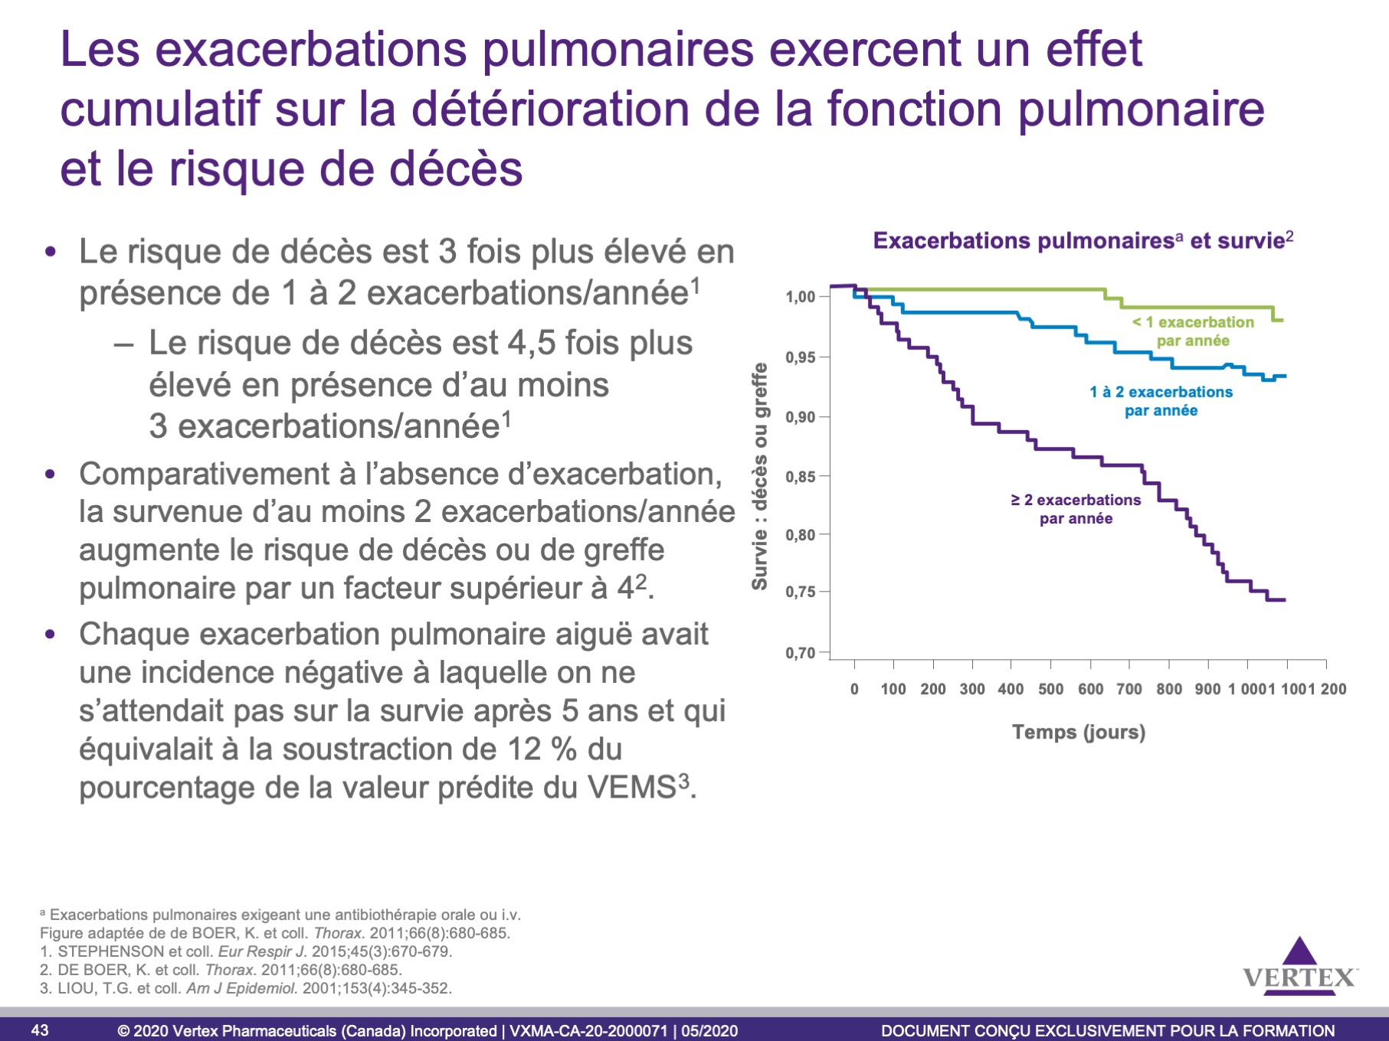
Notes:
Une étude de cohorte fondée sur la population a été réalisée à l’aide des données du registre canadien sur la fibrose kystique afin d’évaluer les facteurs prédictifs actuels de la survie chez les Canadiens atteints de la fibrose kystique entre 2000 et 2012. Cette étude incluait 5 089 patients.
Une deuxième analyse d’une étude de cohorte observationnelle, prospective et d’une durée de trois ans menée auprès de 446 adultes de l’Ontario, au Canada, atteints de la fibrose kystique, pouvant produire des expectorations de façon spontanée au moment de leur admission. Au total, 140 patients ayant présenté moins de une exacerbation/année, en moyenne, 160 patients ayant présenté une à deux exacerbations/année et 146 patients ayant présenté plus de deux exacerbations/année pendant la période de l’étude ont été inclus dans l’analyse.
Une troisième étude a été réalisée afin d’élaborer un modèle de survie après cinq ans chez 11 630 patients du registre de la CFF (1986 à 1997)³.
Références
STEPHENSON, A.L., Tom, M., Berthiaume, Y. et coll. « A contemporary survival analysis of individuals with cystic fibrosis: a cohort study ». Eur Respir J. 2015;45(3):670-679.
DE BOER, K., Vandemheen, K.L., Tullis, E. et coll. « Exacerbation frequency and clinical outcomes in adult patients with cystic fibrosis ». Thorax. 2011;66(8):680-685.
LIOU, T.G., Adler, F.R., Fitzsimmons, S.C. et coll. « Predictive 5-year survivorship model of cystic fibrosis ». Am J Epidemiol, 2001;153(4):345-352.

Slide 44
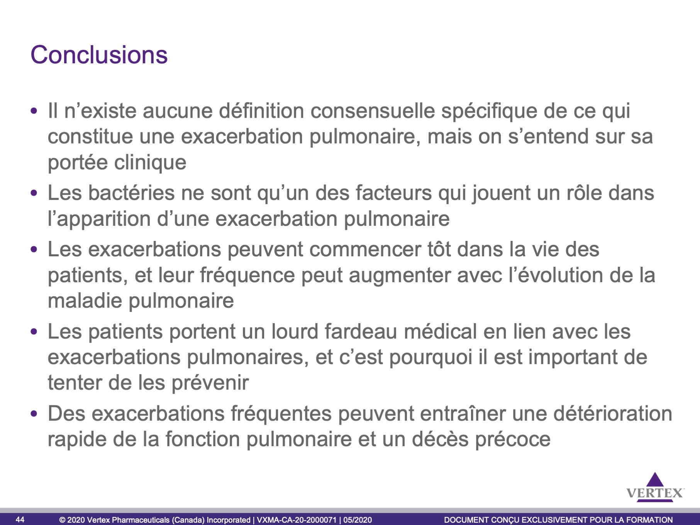
Notes:
Même s’il n’existe aucune définition spécifique d’une exacerbation pulmonaire en cas de fibrose kystique, les cliniciens savent ce qu’elle signifie (une définition précise servirait davantage au milieu de la recherche, qui pourrait alors comparer la prise en charge et les résultats)
Les bactéries ne sont qu’un des facteurs qui jouent un rôle dans l’apparition d’une exacerbation pulmonaire
Les exacerbations commencent tôt dans la vie des patients, et leur fréquence augmente avec l’évolution de la maladie pulmonaire (il ne fait aucun doute que les exacerbations traitées avec une antibiothérapie i.v. augmentent en fréquence).
Les patients portent un lourd fardeau médical en lien avec les exacerbations pulmonaires et leur prévention (c.-à-d. que les schémas thérapeutiques peuvent exiger beaucoup de temps).
Les exacerbations fréquentes entraînent une détérioration rapide de la fonction pulmonaire ainsi qu’un décès précoce.

Slide 45


Slide 46
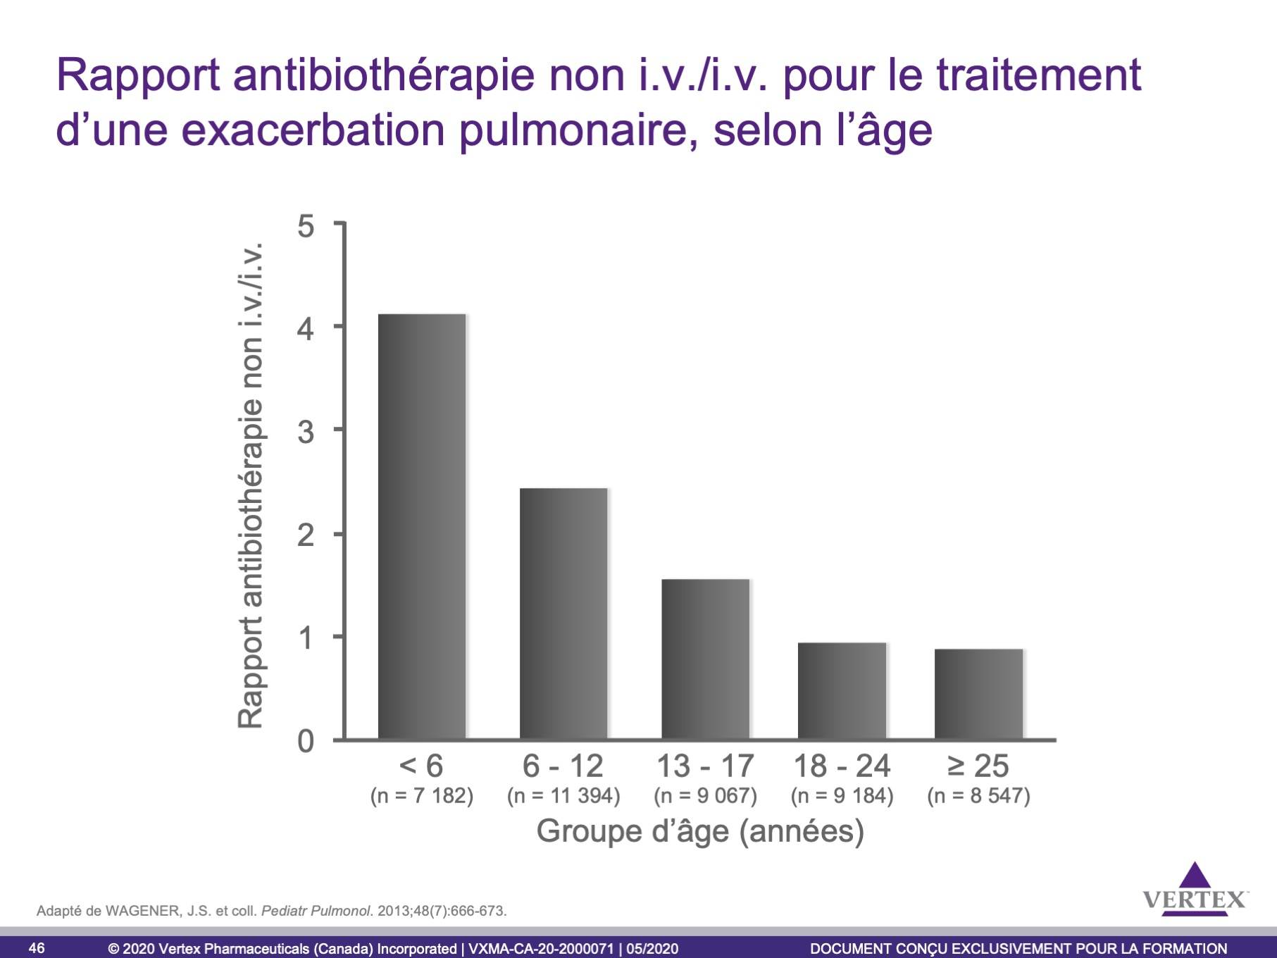
Notes:
Les 18 140 patients admis à l’étude l’Epidemiologic Study of Cystic Fibrosis (ESCF) entre 2003 et 2005 ont été inclus dans une analyse portant sur l’administration d’antibiotiques en cas d’exacerbation pulmonaire.
Une exacerbation pulmonaire était définie, de façon prospective, par toute apparition ou aggravation de symptômes respiratoires ou par toute aggravation clinique de l’état pulmonaire incitant le clinicien à instaurer une nouvelle antibiothérapie.
Entre 2003 et 2005, 45 374 exacerbations ont été déclarées chez 13 194 patients distincts. Les patients âgés de moins de six étaient beaucoup plus susceptibles de recevoir un antibiotique non i.v., comparativement à un antibiotique i.v., pour le traitement d’une exacerbation. Chez les adultes, une antibiothérapie i.v. était beaucoup plus fréquente.
Référence
WAGENER, J.S., Rasouliyan, L., VanDevanter, D.R. et coll. « Oral, inhaled, and intravenous antibiotic choice for treating pulmonary exacerbations in cystic fibrosis ». Pediatr Pulmonol. 2013;48(7):666-673.

